Slide 1
ПУБЛИЧНЫЙ ДОКЛАД ГБОУ СОШ № 591
Невского района Санкт-Петербурга

Slide 2
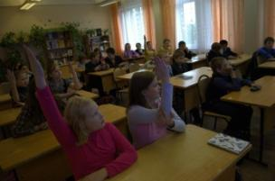
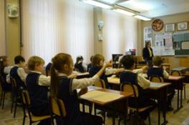
Уважаемые гости нашего сайта!
Данный доклад содержит информацию об основных результатах за 2012-2013 учебный год и перспективах развития образовательного учреждения.
Содержание доклада мы, по-прежнему, адресуем родителям и законным представителям, выбирающим нашу школу для своего ребенка, обучающимся, коллегам.
Обеспечивая информационную открытость нашего образовательного учреждения посредством публичного доклада, мы надеемся на увеличение числа социальных партнеров, а также количества обучающихся, выбирающих нашу школу.
Администрация ОУ и педагогический коллектив стремится к созданию условий для раскрытия личностного потенциала обучающихся: воспитания в них интереса к знаниям; стремления к духовному росту и здоровому образу жизни; к подготовке школьников к профессиональной деятельности с учётом модернизации и инновационного развития страны.
Надеемся, что для наших учеников учение, этапы школьного образования станут источниками формирования самостоятельности, ответственности и гражданской зрелости.
С уважением, Л.П. Чепелкина, директор ГБОУ СОШ №591, Заслуженный учитель РФ

Slide 3
Оглавление:
 | Введение | 5-8
1 | Общая характеристика учреждения Тип, вид, статус учреждения Лицензия на образовательную деятельность, государственная аккредитация Администрация Характеристика контингента обучающихся Формы обеспечения государственно – общественного характера управления Основные принципы проектирования и реализации Программы развития | 9-15 11 12 13 15
2 | Ресурсное обеспечение образовательного процесса Основные цели образовательной программы Цели начального общего образования, заложенного во ФГОС НОО Материально-техническое обеспечение перехода ОУ на ФГОС Задачи внеурочной деятельности и ее основные направления в начальной школе Учебные планы Элективные курсы Ожидаемые конечные результаты | 16-31 19 20 21 23 26 31
3 | Условия осуществления образовательного процесса Режим работы школы Социальный портрет школы Группы здоровья обучающихся Направления деятельности ОУ по сохранению здоровья обучающихся Организация летнего отдыха обучающихся Обеспечение безопасности в ОУ Организация платных образовательных услуг Кадровый состав ОУ (уровень квалификации, система повышения квалификации, награды, звания, заслуги) | 32-54 38 40 43 44 45 46 48

Slide 4
4 | Результаты деятельности учреждения, качества образования Результаты качества знаний обучающихся за последние 4 года Характеристика внутришкольной системы оценки качества образования Результаты успеваемости обучающихся Результаты государственной (итоговой) аттестации в 9-х классах Результаты единого государственного экзамена Результаты аккредитационной комиссии Результаты участия обучающихся во Всероссийской олимпиаде Работа школьного научного общества «Эврика» Достижения обучающихся в различных конкурсах, соревнованиях Организация внеклассной работы по предметам Достижения работников образовательного учреждения Организация государственно-общественного управления и самоуправления в ОУ Направления воспитательной деятельности | 55-93 56 58 63 64 67 69 71 76 78 84 90 97
5 | Социальная активность и внешние связи | 106
6 | Финансово – экономическая деятельность | 108-113
7 | Решения, принятые по итогам общественного обсуждения | 114
 | Заключение. Перспективы и планы развития. | 114-119

Slide 5
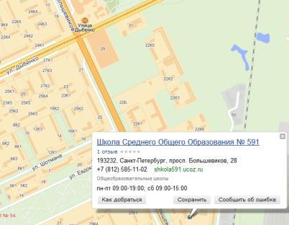
Введение
ГБОУ СОШ № 591 — не просто образовательное учреждение, а то пространство, где на протяжении 23 лет дети учатся познавать новое, приобщаться к прекрасному, приобретать нравственные ценности, без которых немыслимо становление личности. Школа находится в правобережной части Невского района, на территории МО №54. Расположенная в спальном районе Санкт-Петербурга, она стремится сделать процесс обучения и воспитания открытым, демократическим, обращённым к личности каждого ребенка. Кропотливый труд педагогического коллектива, помощь и понимание родителей, стремление обучающихся к знаниям - характерные черты нашей школы.

Slide 6
Сегодня школа должна обеспечивать равные условия для интеллектуального и личностного роста детей, для образования и воспитания личности, готовой к жизни в конкурентном мире. У современного выпускника необходимо формировать способность творчески мыслить, находить нестандартные решения, проявлять инициативу. Поэтому создание комфортной образовательной среды — задача, над которой работает школа в течение многих лет.
Путь развития школы — это тот путь, по которому идут вместе все: администрация ОУ, учителя, обучающиеся и их родители. Мы видим свою задачу в том, чтобы не только организовать учебно-воспитательный процесс, но и сделать его максимально эффективным. Именно тогда развитие школы даст новые качественные результаты.

Slide 7
Система управления качеством образования
Для обеспечения нового качества образовательных результатов обучающихся в соответствии с программой модернизации Российского образования в ОУ разработана система управления качеством образования:
1. Административный контроль за качеством преподавания и обучения через проведения административных контрольных работ по основным предметам, цель которых — проверка сформированности практических умений и навыков обучающихся по основным предметам Учебного плана школы. В ОУ разработан порядок проведения административных работ (график), разработаны формы отчетности проведенных работ. Анализ административных работ совместно с учителями позволяет увидеть динамику общей успеваемости и качества знаний по классам, параллелям и предметам в школе.

Slide 8
Эта работа одновременно помогает своевременно решать проблемы, возникающие в процессе обучения.
2. Внутришкольный контроль, предусматривающий посещение уроков, проверку ведения документации учителями и обучающимися, создание социального портрета классов, проведение малых педагогических советов по классам или параллелям (в зависимости от поставленной задачи).
3. Проведение индивидуальных встреч с родителями по результатам административных работ, успеваемости за четверть, полугодие; проведение индивидуальных педагогических консультаций педагогов-предметников по коррекции поведения и успеваемости обучающихся.
4. Проведение в течение учебного года предметных недель, предполагающих расширение и углубление знаний по предмету, реализацию творческого потенциала обучающихся.

Slide 9
1. Общая характеристика учреждения
Государственное общеобразовательное учреждение средняя общеобразовательная школа № 591 Невского района Санкт-Петербурга.
Адрес: 193232, Санкт-Петербург, проспект Большевиков, дом 28
Электронный адрес почты: shkola591@yandex.ru
Адрес сайта школы в интернете: http://www.shkola591.ucoz.ru
Лицензия: 78 № 001669 от 31.01.2012 года. Срок действия лицензии бессрочно.
Лицензия дает право на ведение образовательной деятельности в 1 – 11 классах. Свидетельство о государственной аккредитации: серия 78А01 регистрационный № 0000185, дает право на выдачу выпускникам аттестатов об основном общем образовании, среднем (полном) общем образовании.

Slide 10
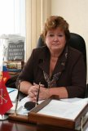
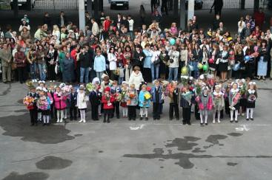
Школа открыта в 1990 году. С 1990 года по настоящее время школой руководит заслуженный учитель РФ Чепёлкина Людмила Петровна.

Slide 11
Приёмные дни администрации ОУ
Ф.И.О. | Должность | День приёма | Часы приёма | Запись на приём
Чепёлкина Людмила Петровна | Директор школы | Вторник | 15.00-17.30 | 585-11-02
Богданчук Татьяна Ивановна | Заместитель директора по УВР | Понедельник | 15.00-17.30 | 585-26-91
Постнова Наталия Александровна | Заместитель директора по УВР | Четверг | 15.00-17.30 | 589-71-50
Шумратова Нонна Георгиевна | Заместитель директора по УВР | Среда | 15.00-17.30 | 585-26-91
Захватова Марина Борисовна | Заместитель директора по АХР | Пятница | 15.00-17.30 | 589-71-57

Slide 12
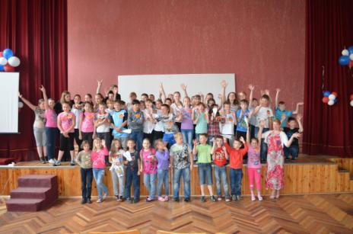
Количество обучающихся: 542 чел.
Количество классов: 21
из них:
начальная школа: 9
основная школа: 10
старшая школа: 2
ГПД: 13
Кружков, секций: 17
Число обучающихся:
Начальная школа: 235 чел.
Основная школа: 259 чел.
Старшая школа: 48 чел.
ГПД: 335 чел.
Увеличение количества обучающихся свидетельствует о стабильном развитии ОУ, так как отток обучающихся из школы минимален и связан, чаще всего, с переездом семей в другие районы города.

Slide 13
Формы обеспечения государственно-общественного характера управления
Директор
Совет образовательного учреждения
Педагогический совет
Общешкольная родительская конференция
Совещания при директоре
Совет старшеклассников
Административные
и производственные
совещания
ДОО
Сентябрята
Общешкольные родительские собрания
Методические
объединения
Председатели родительских комитетов
Методический совет
Совещания
заместителей
директора
Родительские собрания в классах
Деятельность всех органов соуправления школы регламентируется локальными актами и зафиксирована в Уставе школы. Сформировалась управленческая команда единомышленников из числа руководителей и педагогов школы, родителей обучающихся, а также представителей общественности нашего микрорайона.
Родители как участники образовательного процессе включены в управление школьной жизнью через родительские комитеты классов и школы, родительские собрания.

Slide 14
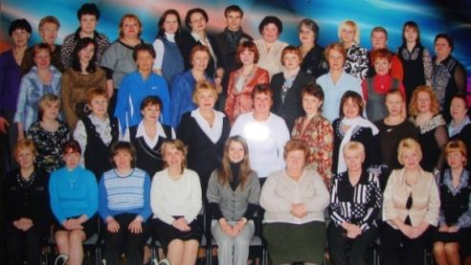
С 2011 года по настоящее время педагогический коллектив ГБОУ СОШ №591 реализует Программу развития «Наша школа» и работает над следующими целевыми проектами:
“Гуманитарные педагогические технологии”;
“Социально-педагогическое сопровождение образовательного процесса”;
“Исследовательская деятельность обучающихся”;
“Спорт и здоровый образ жизни”;
“Вместе сможем всё”;
“Информационная школа”;
“С чего начинается Родина”

Slide 15
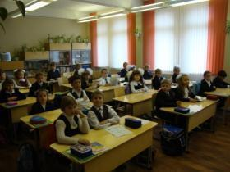
Основные принципы проектирования и реализации Программы:
- гуманизация образования;
- индивидуализация и дифференциация образовательного процесса;
- демократизация управления школой и взаимоотношений учительского и ученического коллективов.
Основные задачи Программы:
- создание модели гуманитарного образовательного пространства школы;
- разработка системы современных технологий, адекватных ценностно-смысловой направленности образовательного процесса и обеспечивающих полноценное развитие личности ребенка, его самореализацию;
- подготовка нормативно-правовых локальных актов образовательного учреждения, направленных на новые образовательные стандарты;
- разработка и реализация целевых проектов;
- создание системы обучения учителей, ориентированной на профессиональное совершенствование мастерства опытных педагогов и профессиональное становление молодых учителей в условиях перехода на стандарты второго поколения.

Slide 16
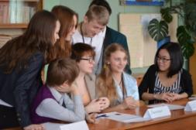
2. Ресурсное обеспечение образовательного процесса
Школа в своей деятельности руководствуется принципами гуманизма и демократии, приоритетом общечеловеческих ценностей, светскости образования, его общедоступности и открытости с учетом профессионального определения самого ребенка и его семьи.
Основные цели образовательной программы:
- создание условий для реализации гражданами Российской Федерации гарантированного государством права на получение общедоступного и бесплатного общего образования всех трех ступеней обучения;
- создание условий для обучения и воспитания обучающихся в интересах личности, общества и государства;
- создание благоприятных условий для разностороннего развития личности, в том числе возможности самореализации личности, удовлетворения потребности обучающегося в самообразовании и получении дополнительного образования; сохранение и укрепление здоровья обучающихся.
Адресность программы:
Программа адресована учащимся 1-11 классов.
Срок обучения – 11 лет.

Slide 17
Основной стратегической идеей школы является идея реализации личностно-ориентированного образования. При организации личностно-ориентированного образования мы учитываем условия и факторы, которые определяют процесс формирования личности человека. Этими условиями и факторами являются:
природные задатки человека, определяющие возможности развития его личностных способностей и черт характера;
особенности семьи и ее отношение к ребенку;
социальная среда, в которой живет и развивается человек;
воспитательное учреждение, в котором получает образование человек.
Система личностно-ориентированного образования в нашей школе состоит из следующих подсистем:
психолого-педагогическое сопровождение развития ребенка;
занятия по выбору, кружки, элективные курсы, профили, НОУ «Эврика»;
внеурочная работа школы;
самообразование;
общешкольное ученическое самоуправление;
сохранение и укрепление здоровья обучающихся, социальная адаптация ребенка.
Личностно-ориетированное образование в школе направлено на воспитание каждого ученика внутренне свободной личностью, ищущей свое место в обществе в соответствии со своими задатками, формирующимися ценностными ориентациями, интересами и склонностями с тем, чтобы жить осмысленной и творческой жизнью.

Slide 18
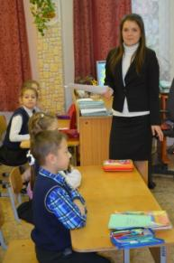
Характеристика образовательных программ по ступеням обучения:
№ п/п | Вид образовательной программы | Требования к состоянию здоровья | Требования уровня подготовки учащихся
1. | Базовая образовательная программа (начальная школа) | 1-4 группы здоровья | Любой уровень школьной зрелости
2. | Базовая образовательная программа (V-IX классы) | 1-4 группы здоровья | Освоение базовой образовательной программы II ступени и прохождение итоговой аттестации
3. | Базовая образовательная программа (X-XI классы) | 1-4 группы здоровья | Освоение базовой образовательной программы III ступени и прохождение итоговой аттестации

Slide 19
Цели начального общего образования, заложенные во ФГОС НОО:
- сохранить и укрепить физическое и психическое здоровье и безопасность обучающихся, обеспечить их эмоциональное благополучие;
- развить творческие способности обучающихся с учетом их индивидуальных особенностей; сохранить и поддержать индивидуальности каждого ребенка;
- сформировать у младших школьников основы теоретического и практического мышления и сознания; дать им опыт осуществления различных видов деятельности;
- создать педагогические условия, обеспечивающие не только успешное образование на данной ступени, но и широкий перенос средств, освоенных в начальной школе, на следующие ступени образования и во внешкольную практику;
- помочь обучающимся овладеть основами грамотности в различных ее проявлениях (учебной, двигательной, духовно-нравственной, социально-гражданской, визуально-художественной, языковой, математической, естественнонаучной, технологической);
- дать каждому обучающемуся опыт и средства ощущать себя субъектом отношений с людьми, с миром и с собой, способным к самореализации в образовательных и других видах деятельности.

Slide 20
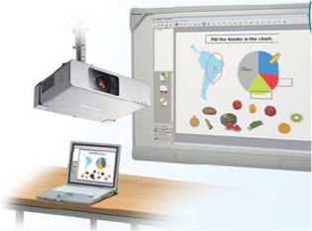
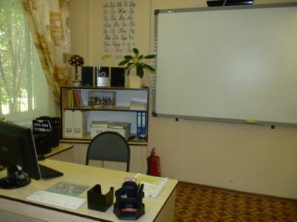
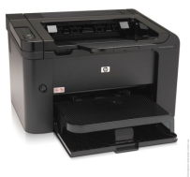
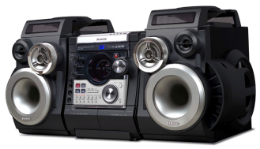
Материально-техническое обеспечение перехода ОУ на ФГОС

Slide 21
Задачи внеурочной деятельности в начальной школе
Сформировать мотивацию учения, ориентированную на удовлетворение познавательных интересов.
Сформировать приемы умственных действий
Развивать образное мышление.
Развивать речь, умение высказывать и обосновывать свои суждения.
Развивать творческие способности.
Увеличивать концентрацию внимания и объема памяти.
Содействовать воспитанию интереса к предметам и процессу познания в целом.

Slide 22
Основные направления внеурочной деятельности в начальной школе
Направления | Программа
Духовно-нравственное | «Храни тепло родного очага» Воспитание патриотизма, любви к Родин, воспитание гражданина, любовь к родному краю, к Санкт- Петербургу
Спортивно-оздоровительное | «Ловкие, быстрые. Смелые»
Общекультурное | «Хоровое пение» кружок Гаврилова Виктория Викторовна «Возвращение к истокам» Остова Тамара Анатольевна
Научно-познавательное | «Мудрость в книгах живет», «Удивительный мир природы» «Красуйся град Петров!»
Социальное | «Книжкин Айболит» Цехановская Яна Борисовна ОПП (общественно-полезная практика)
Общеинтеллектуальное | Долгосрочный проект «Портфолио школьника»

Slide 23
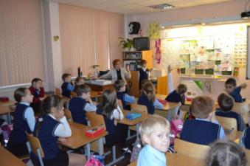
Учебный план начальной школы
Учебный план на 2012-2013 учебный год был ориентирован на 4-летний нормативный срок освоения образовательных программ начального общего образования и реализовывался:
- для 1-2-х классов в соответствии с требованиями ФГОС НОО (далее-ФГОС), утвержденными приказом Министерства образования и науки РФ от 06.10.09 №373; зарегистрированного Минюстом России 22.12.09, регистрационный №17785
-для 3-4-х классов в соответствии с Федеральным базисным учебным планом. Реализация учебного плана основывается на современном содержании образования, отраженном в образовательных программах (“Перспектива” в 1-2-х классах; система Л.В.Занкова в 3-4-х классах.)

Slide 24
Учебный план основной школы
Федеральный компонент учебного плана полностью реализовывал компонент государственного образовательного стандарта, который соответствовал единству образовательного пространства Российской Федерации и гарантировал овладение обучающимися необходимым минимумом знаний, умений и навыков, обеспечивающих возможности продолжения образования.
Региональный компонент учебного плана предусматривал обязательное изучение курсов «История и культура Санкт-Петербурга» (5-9 классы), «Основы безопасности жизнедеятельности» (5-7,9 классы)
Часы компонента образовательного учреждения использовались на увеличение количества часов, отводимых на отдельные предметы, указанные в федеральном компоненте учебного плана. Они распределялись с учётом избранного профиля, кадрового потенциала, пожеланий обучающихся и родителей.

Slide 25
Предпрофильная подготовка.
Учебный план предусматривал проведение предпрофильной подготовки в
9 -ых классах, на которую отводилось 102 часа. Часы учебного предмета «Технология» (68 часов из федерального компонента) использовались на реализацию учебных курсу по выбору (элективных курсов). Из регионального компонента учебного плана 34 часа использовались на организацию профориентационной и информационной работы.
Предпрофильная подготовка представляла собой систему педагогической, психологической, информационной и организационной поддержки обучающихся, направленную на их самоопределение в отношении выбора профиля обучения на ступени среднего (полного) общего образования.

Slide 26
Элективные курсы для обучающихся 9-ых классов
На ступени основного общего образования образовательное учреждение организовало пробные элективные курсы (предметно-ориентированные пробы), которые дали возможность апробировать разное предметное содержание с целью самоопределения , проверяли готовность и способность обучающихся осваивать выбранный предмет на повышенном уровне, создавали условия для подготовки к экзаменам (по выбору ) по предметам будущего профиля.
№ п/п | Название элективного курса | Кол-во часов
1. | «Математика для каждого» | 34
2. | «Культура речи» | 17
3. | «Цифровая обработка изображений в Adobe Photoshop» | 17

Slide 27
Учебный план средней школы
Общеобразовательное учреждение является однопрофильным и реализует информационно-технологический профиль. Модель профильного обучения предполагает стандартизацию двух уровней изучения учебных предметов: базисного и профильного , включения в компонент образовательного учреждения элективных курсов.
Учебный план образовательного учреждения для 10 классов сконструирован для информационно-технологического профиля. К числу обязательных учебных предметов, изучаемых на базовом уровне ) инвариантная часть), относятся «Русский язык», «Литература», «Иностранный язык (английский), «История», «Обществознание», «Физика», «Химия», «Биология», «Физическая культура»
В соответствии с информационно-технологическим профилем на профильном уровне изучаются «Математика» (Алгебра и начала анализа», «Геометрия»- 6 часов в неделю), «Информатика и ИКТ» (4 часа в неделю)

Slide 28
Элективные курсы для обучающихся 10 –11 -ых классов
На ступени среднего (полного) общего образования организованы различные виды элективных учебных курсов профильного обучения.
Предметные элективные курсы решали задачи углубления, расширения знания знания учебного предмета , в том числе: элективные курсы, направленные на углублённое изучение предмета или отдельных разделов учебного предмета.
Репетиционные элективные курсы, задачами которых являлись: ликвидация имеющихся «пробелов в знаниях» по предметам избранного профиля за предыдущие годы, подготовка к сдаче единого государственного экзамена (ЕГЭ) по предметам на базовом уровне по отдельным, НАИБОЛЕЕ СЛОЖНЫМ РАЗДЕЛАМ УЧЕБНЫХ ПРОГРАММ.
Образовательное учреждение обеспечивает обучающимся возможность выбора элективных курсов.

Slide 29
Элективные курсы для обучающихся 10 – ых классов
№п/п | Название элективного курса | Кол-во часов
1. | «Государство и общество в России 19-20 веков» | 35
2. | «Компьютерная графика» | 70 (10-11 кл.)
3. | «Актуальны вопросы обществознания: подготовка к ЕГЭ» | 70 (10-11кл.)
4. | «Стилистический практикум по русскому языку» | 34
5. | «Культура здоровья» | 34
6. | «ОТ ТОЖДЕСТВЕННЫХ ПРЕОБРАЗОВАНИЙ К ФУНКЦИЯМ | 32
7. | «Решение задач по физике» | 34

Slide 30
Элективные курсы для обучающихся 11-х классов
№п/п | Название элективного курса | Кол-во часов
1. | «Актуальны вопросы обществознания: подготовка к ЕГЭ» | 70 (10-11кл.)
2. | «Цифровые технологии мультимедиа»» | 35
3. | «Математика: подготовка к ЕГЭ» | 34
4. | «Курс практической грамотности» | 34
5 | «Физика: подготовка к ЕГЭ» | 34
6. | «К совершенству шаг за шагом» | 34

Slide 31
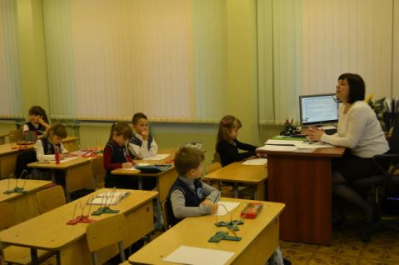
Ожидаемые конечные результаты:
- оптимизация единого информационного пространства образовательного учреждения;
- повышение мотивации к учению и рост качества знаний за счет учета индивидуальных образовательных запросов обучающихся, эффективного использования современных гуманитарных педагогических технологий;
- развитие системы государственно-общественного управления школы;
- создание условий для профессионального роста и развития педагогов школы;
-привлечение молодых педагогов в образовательное учреждение.
-реализация основной образовательной программы начального общего образования.

Slide 32
3. Условия осуществления образовательного процесса
Режим работы учреждения:
Образовательный процесс проводился во время учебного года.
Учебный год начинался 1 сентября.
Продолжительность учебного года составляла:
- в 1 классах – 33 учебные недели;
- во 2-4 классах – 34 учебные недели;
- в 5-8, 10 классах – 35 учебных недель;
- в 9 классах - 34 учебные недели (без учета государственной (итоговой) аттестации).
Продолжительность каникул:
- в течение учебного года не менее 30 календарных дней;
- летом – не менее 8 календарных недель.
Продолжительность учебной недели – 5 дней для обучающихся начальной школы, 6 дней для обучающихся основной и старшей школы. Учебный год условно делился на четверти (1-9 классы) и на полугодия (10-11 классы), являющиеся периодами, по итогам которых выставлялись отметки за текущее освоение образовательных программ во 2-11 классах.

Slide 33
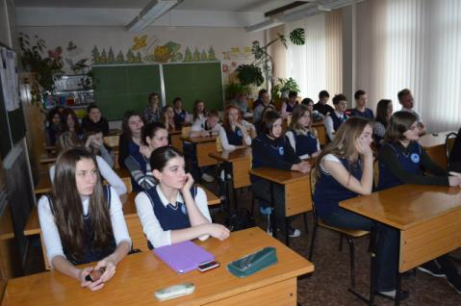
Максимальная аудиторная нагрузка учащихся соответствовала нормативным требованиям САН ПИН 2.4.21178-02, п.2.9.1 и составляла:
Классы | 1 | 2 | 3 | 4 | 5 | 6 | 7 | 8 | 9 | 10 | 11
Максимальная нагрузка, часы | 21 | 23 | 23 | 23 | 32 | 33 | 35 | 36 | 36 | 37 | 37

Slide 34
Начало занятий в 9 часов 00 минут. Обучение осуществлялось в одну смену.
Для занятий физкультурой и спортом использовались два оборудованных спортивных зала и спортивная площадка (стадион); в течение учебного года работали спортивные секции по легкой атлетике, волейболу, баскетболу.
Охрана организована круглосуточно вахтенным методом.
Организация питания в ОУ:
Организация питания в образовательном учреждении в 20122013 учебном году осуществлялась на основании нормативных документов:
Закон СПб от 24.02.2009 № 32-13 (htl jn 16.11.2010) «О дополнительных мерах социальной поддержки отдельных категорий граждан в части предоставления на льготной основе питания в образовательных учреждениях Санкт-Петербурга»(принят 3С СПБ 04.02.2009),
Постановление Правительства СПб от 04.06.2009 № 655 (ред. от 23.03.2011) «О мерах по реализации Закона СПб «О дополнительных мерах социальной поддержки отдельных категорий в части предоставления на льготной основе питания в образовательных учреждениях Санкт-Петербурга», Постановления Правительства СПб от 31.07.2009 № 883 (ред. от 09.09.2010)
«О стоимости питания, предоставляемого на льготной основе в образовательных учреждениях СПб «Распоряжение Комитета по образованию Правительства СПб от 08.06.2009 № 1139-р (ред. от 30.11.2009) «О мерах по реализации постановления Правительства СПб от 04.06.09.№ 655»

Slide 35
Постановление Правительства Санкт-Петербурга от 04.06.2009 №655 «О мерах по реализации Закона Санкт-Петербурга "О дополнительных мерах социальной поддержки отдельных категорий граждан в части предоставления на льготной основе питания в образовательных учреждениях Санкт-Петербурга"».
Постановление Правительства Российской Федерации от 31.07.2009 №883 «О стоимости питания, предоставляемого на льготной основе в общеобразовательных учреждениях СПб» с изменениями.
Распоряжение Комитета по образованию Санкт-Петербурга от 08.06.2009 № 1139-р «О мерах по реализации постановления Правительства Санкт-Петербурга от 04.06.2009 №655» .
Льготное питание - это горячее питание, включало завтрак и (или) обед на льготной основе. 1. С компенсацией 100 % стоимости :
а) завтрак и обед для школьников 1-4 классов школ, школьников специальных (коррекционных) классов и школ;
б) обед для школьников 5-11 классов следующих категорий:
-для школьников, проживающих в семье, среднедушевой доход которой ниже величины прожиточного минимума, установленного в Санкт-Петербурге, -для школьников из многодетных семей,
-для школьников с отклонением в развитии, обучающихся в специальных (коррекционных) классах,
-для школьников, являющихся детьми-сиротами и детьми, оставшимися без попечения родителей,
-для школьников, являющихся инвалидами.

Slide 36
2. С компенсацией 70% стоимости:
а) завтрак и обед для школьников 1-4 классов , обед для школьников 5-1 1 классов :
- для школьников, состоящих на учете в противотуберкулезном диспансере,
- для школьников, страдающих хроническими заболеваниям, перечень которых установлен Правительством Санкт-Петербурга,
- для школьников, обучающихся в специализированных спортивных классах и кадетских классах.
б) завтрак для школьников 1-4 классов, не указанных ранее в льготных категориях.
Социальная поддержка в части предоставления на льготной основе питания детям осуществляется тем категориям граждан, социальный статус которых подтвержден городским Центром по социальным выплатам
3.С оплатой родителями 30% стоимости питания:
Завтрак (34_рублей) и обед (52 рублей) для школьников 1-4 классов, обед (86 рублей). для школьников 5-11 классов следующих категорий:
- для школьников, состоящих на учете в противотуберкулезном диспансере,
-для школьников, страдающих хроническими заболеваниям, перечень которых установлен
Правительством Санкт-Петербурга,
-для школьников, обучающихся в специализированных спортивных классах и кадетских
классах.

Slide 37
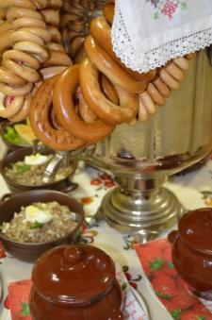
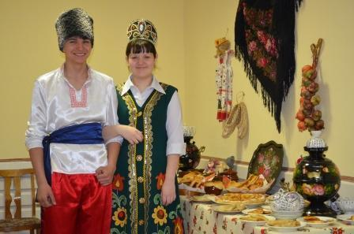
Основанием для предоставления ребенку льготного питания является заявление родителей в школу и подтверждение права льготного питания городским Центром по начислению выплат и пособий.
Родительская плата в размере 30% стоимости питания оплачивается на основании квитанции, выдаваемой школой, помесячно или до полугода включительно с правом перерасчета в последующий период с учетом посещаемости ребенком школы.
Учащиеся, не имеющие льгот, могут приобрести питание за полную стоимость.
Завтрак 50 рублей, полдник от 35 рублей, обед 70 рублей.
Информация об обеспечении горячим питанием учащихся ГОУ №591
Невского района Санкт-Петербурга в 2012-2013 учебном году.
1-4 классы количество 235 обучающихся охват горячим питанием 100%
Получающие только завтраки(льготная категория 30% оплаты) 203 человека
Малообеспеченные 13
Многодетные 10
Опекаемые 4
За наличный расчёт 5
Учащиеся 5-11 классов количество 309 обучающихся охват горячим питанием 81%
Льготные категории:
Малообеспеченные 5 человек
Опекаемые 3 человека
Инвалиды 1 человек
За наличный расчёт 235
Всего обучающихся 544 охват горячим питанием 89%
В IV четверти в рамках школьного социального проекта «Мы разные, но мы вместе» состоялся День славянской культуры. Уверены, что это интересное и необычное мероприятие запомнилось всем участникам: и ребятам, и педагогическому коллективу.

Slide 38
Социальный портрет ГБОУ СОШ № 591 на 01.06.2013 года
№/№
1 | Общее количество обучающихся | 547
 | Из них: девочек | 247
 | мальчиков | 300
2 | Дети из многодетных семей | 22
3 | Дети из неполных семей | 92
4 | Опекаемые | 7
5 | Дети из малообеспеченных семей | 18
6 | Семьи, находящиеся в социально опасном положении | 1
7 | Дети без гражданства Российской Федерации | 22
8 | Дети, состоящие на учёте в ОДН | 0
9 | Дети: группы здоровья I | 27
 | II | 389
 | III | 131
 | инвалиды IV | 1
 | тубинфицированные | 20
10 | Дети, находящиеся на индивидуальном обучении | 0
11 | Дети, состоявшие на ВШУ (в течение года) | 7
12 | Дети, снятые с ВШУ (в течение года) | 2

Slide 39
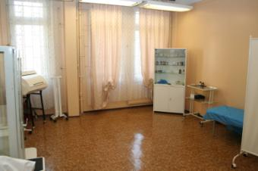
В школе работал медицинский кабинет, оснащённый обновлённым оборудованием. По заключению договору с детской поликлиникой №58 осущетвлялся профилактический осмотр врачами-специалистами; 1- раз в год проводилось флюорографическое обследование обучающихся старших классов; проводилась дополнительная иммунизация учащихся 1-11 классов. Согласно национальному календарю прививок, проводились прививочные мероприятия в течение года.

Slide 40
Распределение учащихся по группам здоровья:

Slide 42
В школе осуществлялось
психолого-педагогическое и медико-социальное сопровождение, которое включало в себя:
психологическую диагностику развития познавательных процессов и эмоционально-волевой сферы учащихся;
социально-педагогическую диагностику развития учащихся;
медицинское сопровождение учащихся.
Психологическая диагностика осуществлялась специалистами ПМС-центра, Центр социальной помощи семье и детям Невского райна, СПбГУ «Центр содействия занятости профориентации молодежи «Вектор».
Медико-социальное сопровождение и коррекция осуществлялась Службой здоровья ОУ, в состав которой входили социальный педагог, педагог-организатор, педагог-организатор ОБЖ, медицинский работник ОУ, психологи ПМС-центра.
Основная задача Службы здоровья — построение здоровьесберегающей образовательной среды ОУ.
Направления деятельности Службы здоровья:
- учебно-воспитательная работа по формированию здорового образа жизни;
- диагностика тенденций в состоянии здоровья учащихся и педагогов;
- профилактика переутомлений учащихся и связанных с ними функциональных расстройств за счет адекватизации учебной нагрузки;
- консультативная работа с детьми и их родителями.

Slide 43
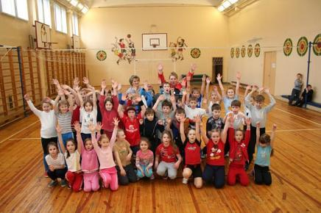
Направления деятельности ОУ по сохранению и укреплению здоровья обучающихся:
- проведение уроков физической культуры в двух спортивных залах и на стадионе с искусственным покрытием (3 часа в неделю);
- работа спортивных кружков и секций:
«Легкая атлетика»;
«Баскетбол»;
«Футбол»;
«Волейбол»
«ОФП в группах продленного дня в 1-4 классах»;
- проведение занятий на школьном стадионе с искусственным покрытием, где имеется футбольное поле, волейбольная площадка, беговая дорожка;
- проведение во время уроков динамических пауз и физкультминуток;
- участие во всероссийских спортивных акциях «Лыжня России» и «Президентские состязания», в городских спортивных праздниках «Кросс Наций», «Женская десятка»;
- проведение регулярных профилактических осмотров, прививок, мероприятий по профилактике инфекционных заболеваний;
- организация питания: горячие завтраки и обеды;
- проведение Дней Здоровья;
- соответствие учебных нагрузок учащихся возрастным нормативам, установленным САН ПИН.

Slide 44
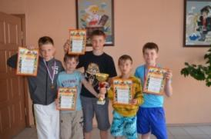
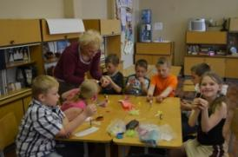
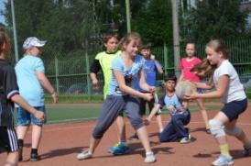
Организация летнего отдыха детей
В мае-июне 2013 года на базе ГБОУ СОШ № 591 работал Городской детский оздоровительный лагерь «Солнечная страна». Общее количество воспитанников составило 80 человек.
Лагерь с дневным пребыванием детей выполняет свои основные функции: оздоравливает детей, продолжает формирование трудовых навыков у школьников, развивает у ребят чувство коллективизма, творческие способности.
Программа лагеря была разработана в целях реализации мер по развитию духовно-нравственных способсностей, формированию законопослушного поведения и здорового образа жизни, профилактике безнадзорности и правонарушений несовершеннолетних в период летних, профориентации и развитию самоуправления среди детей.
Реализация программы осуществлялась через организацию различных видов деятельности. Использование массовых форм проведения досуга, таких как игры, путешествия, конкурсы, состязания, концертно-игровые программы.
Система организованного досуга в оздоровительном детском лагере позволяет решить социально-педагогическую задачу: заполнить свободное время ребят культурно - ценностным содержанием, приобщить к культуре и творчеству.

Slide 45
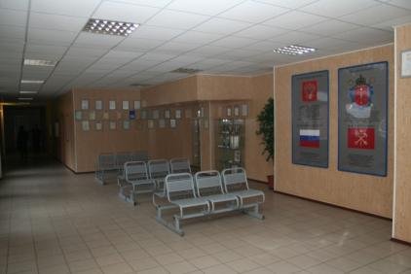
Обеспечение безопасности обучающихся:
пропускной режим, система видеонаблюдения, охранная служба;
дежурство по школе учителей;
изучение правил дорожного движения;
памятки-схемы безопасного подхода к школе;
инструктажи перед внешкольными мероприятиями;
изучение курса основ безопасности жизнедеятельности;
проведение объектовых тренировок-эвакуаций при ЧС .

Slide 46
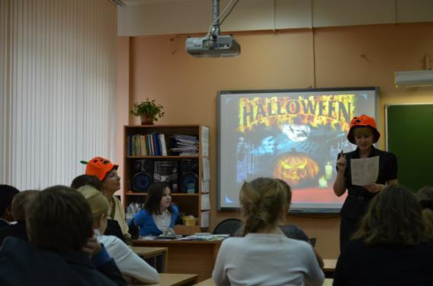
Организация платных образовательных услуг:
В течение учебного года оказывались дополнительные платные образовательные услуги на основании индивидуальных договоров ОУ и родителей обучающихся в соответствии с Уставом и Лицензией ОУ, а также на основе Положения об организации деятельности по оказанию дополнительных платных услуг в ГБОУ.

Slide 47
Перечень дополнительных платных услуг в 2012-2013 учебном году
№ п/п | Наименование платных образовательных услуг в соответствии с программами | Стоимость услуги в месяц (руб)
1 | Информатика в играх и задачах | 450 (1-4 классы)
2 | Культура речи | 450 (1-4 классы)
3 | Художественный труд | 450 (1-4 классы)
4 | Английский язык для начинающих | 480 (1-3 классы)
5 | Занимательный английский | 480 (3-4 классы)
6 | Трудные вопросы стилистики | 550 (8 классы); 650(9,11 классы)
7 | За страницами учебника математики | 550 (7-8 классы)
8 | Школа раннего развития | 2800
 | Наименование платных (необразовательных) услуг в соответствии с договорами
1. | Обеспечение внутренней безопасности школы | 200

Slide 48
Кадровый состав ОУ на 01.09.2012 года
Главной фигурой преобразований педагогического процесса в школе является учитель, а условием модернизации образования - повышение профессионализма, компетентности учителя. Инновационная среда города, района, школы обеспечивает рост профессиональной квалификации педагогических работников.
В 2012-2013 учебном году в школе работало 7 руководящих и 34 педагогических работника, в том числе имеют звания и награды.
«Заслуженный учитель РФ» - 3 чел;
«Отличник народного просвещения» - 3 чел.;
«Почетный работник общего образования РФ» - 9 чел.;
«Почетная грамота МО и науки РФ» - 11 чел.;
Знак «За гумманизацию школы СПб» - 2 чел.
Являются экспертами ЕГЭ 2 учителя (Кайгародова Е.Е., русский язык; Чернышева Е.А., математика).

Slide 49
Группы педагогических работников по стажу:
Группы педагогических работников по возрасту:

Slide 50
Группы педагогических работников по образованию:
Группы педагогических работников по квалификации:

Slide 51
Повышение квалификации педагогического коллектива в 2012/2013 учебном году

Slide 52
№ п/п | Ф.И.О учителя | Место проведения курсов Название | Кол-во часов | Год прохождения
1. | Чепёлкина Л.П. | Институт развития образования по программе «Современный образовательный менеджмент» | 108 | 2013
2. | Клюкина Н.А. | Институт развития образования по программе «Современный образовательный менеджмент» | 108 | 2013
 |  | РЦИОК «Использование мультимедийных презентаций в ОУ» | 24 | 2013
3. | Чернышева Е.А. | Институт развития образования по программе «Современный образовательный менеджмент» | 108 | 2013
4. | Новикович. Е.В | РГПУ им А.И.Герцена(второе высшее образование) по направлению «Менеджмент организации» специализация «Управление образованием» | 790 | 2010-2013
 |  | АППО «Психологическая поддержка детей и подростков» | 72 | XI 2012
 |  | ИМЦ Невского района СПБ «Технологии подготовки обучающихся 11-х классов к выпускному экзамену по обществознанию в формате ЕГЭ» | 18 | 2013
Notes:
№ п/п
Ф.И.О учителя
Место проведения курсов
Название
Кол-во часов
Год прохождения
1.
Чепёлкина Л.П.
Институт развития образования по программе «Современный образовательный менеджмент»
108
2013
2.
Клюкина Н.А.
Институт развития образования по программе «Современный образовательный менеджмент»
108
2013
РЦИОК «Использование мультимедийных презентаций в ОУ»
24
2013
3.
Чернышева Е.А.
Институт развития образования по программе «Современный образовательный менеджмент»
108
2013
4.
Новикович. Е.В
РГПУ им А.И.Герцена(второе высшее образование) по направлению «Менеджмент организации» специализация «Управление образованием»
790
2010-2013

Slide 53
5. | Питькина А.С. | ИМЦ Невского района СПБ «Система упражнений, формирующих ключевые умения, проверяемые по английскому языку в формате ЕГЭ» | 26 | 2013
6. | Григорьева Л.Н. | ИМЦ Невского района СПБ «Методика подготовки учащихся к ЕГЭ по физике. Решение заданий части В и С» | 36 | 2013
7. | Гнедич О.Н. | ИМЦ Невского района СПБ «Реализация ФГОС основного общего образования по биологии» | 36 | 2013
 |  | ИМЦ Невского района СПБ «Технология подготовки обучающихся по биологии в формате ЕГЭ» | 18 | 2013
 |  | ИМЦ Невского района СПБ «Основы педагогической диагностики в процессе анализа профессиональной деятельности учителя» | 36 | 2013
 | Умина М.А. | ИМЦ Невского района СПБ «Методическое сопровождение реализации ФГОС» | 36 | 2013
8. | Комолова Ю.В. | ИМЦ Невского района СПБ «Методическое сопровождение реализации ФГОС» | 18 | 2013
9. | Рыбина А.Н. | ИМЦ Невского района СПБ «Методическое сопровождение реализации ФГОС» | 18 | 2013
10. | Павлова И.М. | ИМЦ Невского района СПБ «Технология подготовки обучающихся по информатике и ИКТ в формате ЕГЭ» | 18 | 2013
11. | Цехановская Я.Б. | АППО «Создание и функционирование библиотечного медиацентра, медиатеки образовательного учреждения» | 108 | 2013

Slide 54
13. | Сычева А.В. | ИМЦ Невского района СПБ ГИА выпускников 9-х классов по русскому языку в новой форме: технология подготовки» | 24 | 2013
14. | Кудряшов И.А. | «Программа переподготовки специалистов «Информационной техники в образовании» РЦОК И ИТ (для резерва руководителей по ИКТ) | 504 | 2013
15. | Васильева А.П. | ИМЦ Невского района СПБ «Методическое сопровождение реализации ФГОС» | 36 | 2013
16. | Шумилова О.А. | ИМЦ Невского района СПБ «Методическое сопровождение реализации ФГОС» | 36 | 2013

Slide 55
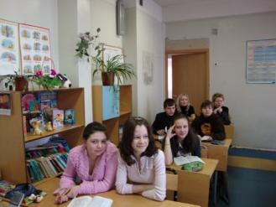
4. Результаты деятельности учреждения, качество образования
2009-2010 | 2010-2011 | 2011-2012 | 2012-2013
44% | 45,2% | 46,2 % | 46,65%
Обучающиеся школы успешно овладевают знаниями.
5 выпускников 11 «А» класса окончили школу с золотой медалью «За особые успехи в учении»
Выросло качество знаний до 46,65%.
Увеличилось количество отличников с 50 (2012г) до 52 человек (2013г).

Slide 56
Характеристика внутришкольной системы оценки качества.
В связи с требованиями, предъявляемыми к современному преподаванию в школе, и задачами, стоящими перед школой как социальным институтом, обеспечивающим качество современного образования школьников, возникает необходимость создания внутришкольной системы оценки качества образования. Под системой оценки качества образования мы понимаем:
− структуру, представляющую собой единство закономерно расположенных и взаимосвязанных частей образовательного процесса;
− совокупность методов, приемов, правил осуществления образовательного процесса в школе.

Slide 57
Урочная деятельность.
1. Современным урок делают новые возможности его проведения. Учителя школы используют ИКТ-технологии, технологию диспута, игровые технологии. Новые формы расширяют рамки традиционного наполнения урока. В разряд традиционных постепенно переходят уроки-презентации и зачеты-презентации, которые готовят учителя и обучающегося, уроки с использованием интернета. Новый взгляд на преподавание предметов привел к созданию новой методической базы кабинетов. В школе формируются как электронная методическая база отдельного учителя, так и электронная база школы в целом. Создание электронной методической базы будет способствовать созданию кабинетных медиатек.
2. Повышение профессиональной деятельности — одно из условий повышения качества образования в школе, когда педагоги в системе получают профессиональные консультации, новые знания в области современных технологий, педагогики и психологии. Именно непрерывность обучения является условием роста профессиональной деятельности педагогов.

Slide 58
Итоги успеваемости за 2012-2013 учебный год.
Класс | Кол-во обуч. | «5» | «4-5» | «2» | н/а | Качество знаний
1 А | 28 | Все обучающиеся усвоили программы по предметам
1 Б | 28 | Все обучающиеся усвоили программы по предметам
2 А | 30 | 3 | 16 | - | - | 63,3%
2 Б | 30 | 3 | 14 | - | - | 56,6%
3 А | 21 | 3 | 8 | - | - | 52,8%
3 Б | 23 | 6 | 7 | - | - | 56,5%
3Б | 21 | 3 | 12 | - | - | 71,4%
4 А | 26 | 2 | 10 | - | - | 46,1%
4 Б | 26 | 3 | 12 | - | - | 57,6%

Slide 59
Класс | Кол-во обуч. | «5» | «4-5» | «2» | н/а | Качество знаний
5 А | 29 | 4 | 12 | - | - | 55,2%
5 Б | 28 | 5 | 8 | - | 1 | 46,4%
6 А | 20 | 1 | 10 | - | - | 55%
6 Б | 17 | - | 4 | - | - | 23.5%
7 А | 29 | 1 | 7 | - | - | 27,5%
7 Б | 30 | 3 | 10 | - | - | 43,3%
8 А | 22 | - | 10 | - | - | 45,4%
8 Б | 26 | - | 7 | - | - | 30,7%
9 А | 26 | - | 7 | - | - | 26,9%
9 Б | 27 | 1 | 5 | - | - | 22,2%
10 А | 24 | 8 | 5 | - | - | 54,16%
11 А | 24 | 5 | 7 | - | - | 50 %

Slide 60
Сравнительный анализ качества знаний за 2011-2012, 2012-2013 учебные года
2011-2012 |  | 2012-2013
1 А | - | 2 А | 63,3%
1Б | - | 2 Б | 56,6%
2 А | 60 % | 3 А | 52,3%
2 Б | 68% | 3 Б | 56,5%
2 В | 50% | 3В | 71,4%
3 А | 53,8% | 4 А | 46,1%
3 Б | 65,4% | 4 Б | 57,6%
4 А | 60% | 5 А | 55,2%
4 Б | 34,6% | 5 Б | 46,4%
5 А | 72,2% | 6 А | 55%
5 Б | 52,4 % | 6 Б | 23,5%
6 А | 32,3% | 7 А | 27,5%
6 Б | 45,2% | 7 Б | 43,3%
7 А | 46,2% | 8 А | 45,4%
7 Б | 28,6% | 8 Б | 30,7%
8 А | 27,6% | 9 А | 26,9%
8 Б | 18,5% | 9 Б | 22,2%
9 А | 46,3% | 10 А | 54,16%
9 Б | 38,5%
10 А | 48% | 11А | 50%

Slide 61
Качество знаний по предметам
Предмет | Ф.И.О. учителя | Качество знаний в %
Русский язык и литература | Клюкина Н.А. | 59,86 (р) 89 (л)
 | Кайгародова Е.Е. | 53,26 (р) 82,75 (л)
 | Назарова С.Н. | 50,66 (р) 75,3 (л)
 | Сычева А.В. | 43,6 (р) 80,9 (л)
Математика, алгебра и геометрия | Чернышева Е.А. | 71,43 (м) 63,86 (г)
 | Левитская Т.В. | 63 (а) 75 (г)
 | Елькина Е.С. | 58,8 (а) 32 (г)
Информатика | Павлова И.М. | 65,5
 | Ушанов С.В. | 67,3
Английский язык | Завадская М.В. | 75,32
 | Судоргина М.В. | 86,18
 | Иванова Л.И. | 67
 | Питькина А.С. | 62,8
История, обществознание | Петкевич Е.М. | 73,3(и) 83,5 (о)
 | Новикович Е.В. | 81,4(и) 82,7 (о)
География | Ненилина Н.В. | 69
Музыка | Гаврилова В.В. | 75,9
ИЗО | Остова Т.А. | 92,6
Физическая культура | Синицына Н.М. | 96
 | Шуваева Т.В. | 92
Биология | Гнедич О.Н. | 84,6
Физика | Григорьева Л.Н. | 57
Химия | Кабакова Д.В. | 63
Технология | Кудряшов И.А. | 96
ОБЖ | Ушанов С.В | 81,2

Slide 62
В 2012-2013 учебном году основное общее образование завершили 53 девятиклассника, из них:
По результатам итоговой аттестации 1 обучающаяся 9 «Б» класса получила аттестат с отличием.
Класс | Кол-во обучающихся | На «5» | На «4-5» | Качество знаний | Степень обученности
9 А | 26 | 0 | 7 | 26,92% | 100%
9 Б | 27 | 1 | 5 | 22,22% | 100%
ИТОГО | 53 | 1 | 12 | 24,57% | 100%

Slide 63
Результаты государственной (итоговой) аттестации обучающихся 9-ых классов в традиционной форме. Качество знаний (%)
Предмет | 9 «А» |  |  |  |  | 9 «Б»
 | Получили |  |  |  | Кач-во знаний % | Получили |  |  |  | Кач-во знаний
 | «5» | «4» | «3» | «2» |  | «5» | «4» | «3» | «2»
Русский язык (письменно) | 3/1 | 13/9 | 10/16 | 0 | 53,84/38,46 | 5/4 | 15/15 | 7/8 | 0 | 74,07
Алгебра (письменно) | 7 | 6 | 13 | 0 | 50 | 5 | 6 | 16 | 0 | 40,74
Физика (устно) | 9 | 4 | 13 | 0 | 50 | 4 | 8 | 15 | 0 | 44.44
Информатика (устно) | 9 | 7 | 10 | 0 | 61,53 | 9 | 6 | 12 | 0 | 55.55

Slide 64
Результаты государственной(итоговой) аттестации обучающихся 11 «А» класса в формате ЕГЭ.
Предметы | Количество обучающихся, сдававших ЕГЭ | Число обучающихся, получивших балл по ЕГЭ не ниже установленного минимального количества баллов | 70 б и выше | 80б и выше | 90б и выше | 100б | Средний балл по школе | Средний балл по району | Динамика
Русский язык | 24 | 24 | 3 | 3 | 1 | 1 (Никитина Ксения) | 69,125 | 63,44 | +5,685
Литература | 3 | 3 | 1 |  |  |  | 65,3 | 55,22 | +10,08
Биология | 4 | 4 | 1 |  | 1 (Викторова Полина 96 баллов) |  | 69 | 64,78 | +4,22
Физика | 6 | 6 |  |  |  |  | 52 | 56,46 | -4,46
Информатика и ИКТ | 3 | 3 |  |  |  |  | 58 | 66,71 | -8,71
Математика | 24 | 23 | 1 |  |  |  | 46,125 | 51,94 | -5,815
История | 1 | 1 |  |  |  |  | 49 | 61,58 | -12,58
Англ. Язык | 2 | 2 |  |  | 1(98б Никитина Ксения) |  | 74 | 76,73 | -2,73
Химия | 2 | 2 |  |  |  |  | 53 | 69,57 | -16,57
обществознание | 10 | 10 | 3 | 1 |  |  | 67,1 | 63,19 | +3,91

Slide 65
Небольшое количество предметов по выбору объясняется желанием выпускников максимально плодотворно подготовиться к прохождению государственной итоговой аттестации. Среди предметов по выбору по-прежнему лидирует обществознание, желающих сдавать географию не было.
Результаты ЕГЭ по школе в сравнении с предыдущим годом стали выше по русскому языку, литературе, биологии, обществознанию, английскому языку.
В связи с предстоящей государственной (итоговой) аттестацией обучающихся 9 классах в новой форме, 11 классов в формате ЕГЭ в 2013/2014 учебном году администрации ОУ необходимо:
провести плановую и контролируемую работу с педагогами по подготовке обучающихся к ГИА, ЕГЭ, выполнению учебных программ, контролю используемых УМК;
уделить больше внимания проведению в течение года тренировочно-срезовых работ не только по русскому языку и математике, но и по предметам, которые обучающиеся выбирают самостоятельно с целью корректировки знаний обучающихся, ликвидации пробелов в знаниях, объективной оценки обучающимися собственных знаний;
на протяжении учебного года поддерживать тесную связь с родителями обучающихся 9 - 11 классов с целью оказания моральной и интеллектуальной помощи обучающимся при подготовке к итоговой аттестации.

Slide 66
Анализируя данные результаты экзаменов 9, 11 классов, следует отметить:
развитие системы консультативных и дополнительных занятий с обучающимися разного уровня подготовки;
развитие системы работы учителей-предметников совместно с классными руководителями и родителями по изучению индивидуальных способностей обучающихся (с целью выработки оптимальной стратегии подготовки к экзаменам).
Обучающиеся ОУ вовлекаются в исследовательские проекты, практические занятия, в ходе которых они учатся изобретать, понимать и осваивать новое, быть открытыми и способными выражать собственные мысли, уметь принимать решения и помогать друг другу, формулировать задачи и осознавать свои возможности.
Таким образом, уже в школе дети получают возможность раскрыть свои способности, подготовиться к самостоятельной жизни в современном мире.
Однако следует усилить индивидуальную работу с обучающимися 9-11 классов по математике, истории, химии, информатике, физике, истории.

Slide 67
Результаты внешней экспертизы (аккредитационной комиссии)
Отчёт по материалам проверки качества подготовки обучающихся 4, 9, 11 классов.
Ступень начального общего образования
Предмет | Кол-во участников тестирования | % сдавших на 4 и 5 | Балл
Русский язык | 25 | 96,00% | 4,62
Математика | 23 | 86,96% | 4,41
Средний балл по ступени |  |  | 4,52
Ступень основного общего образования
Русский язык | 24 | 83,33% | 4,68
Математика | 24 | 91,67% | 4,56
Средний балл по ступени |  |  | 4,62
Ступень среднего полного общего образования
Русский язык | 23 | 69,57% | 4,37
Математика | 24 | 62,50% | 4,27
Средний балл по ступени |  |  | 4,32

Slide 68
Вывод: Готовность образовательного учреждения к аккредитационной экспертизе на очень высоком уровне.

Slide 69
Результаты участия обучающихся во Всероссийской олимпиаде школьников по предметам следующие:
№ п/п | Наименование показателя | Кол-во обучающихся | Обучающиеся (победители и призеры)
1 | Школьный этап | 156 | 48
2 | Районный (муниципальный) этап | 42 | 8
2.1 | Английский язык | 8 | 2
2.2 | Биология | 4 | 1
2.3 | География | 6 | 2
2.4 | История | 3 | 1
2.5 | Литература | 3 | 0
2.7 | Математика | 5 | 0
2.8 | ОБЖ | 0 | 0
2.9 | Русский язык | 5 | 1
2.10 | Физика | 5 | 0
2.11 | Химия | 0 | 0
3. | Обществознание | 1 | 1
3.1 | Городской (региональный) этап | 1 | 1
3.2 | Биология | 1 | 1

Slide 70
Обучающиеся, принимающие участие в олимпиадах, конкурсах, соревнованиях (см. таблицу с достижениями), приобретают новые навыки и умения и получают возможность проявить свои таланты за пределами школы, что положительно сказывается на их дальнейшем творческом росте и позволяет выйти на более высокий уровень. Но таких обучающихся в школе немного. Поэтому всему педагогическому коллективу необходимо усилить работу по данному направлению.

Slide 71
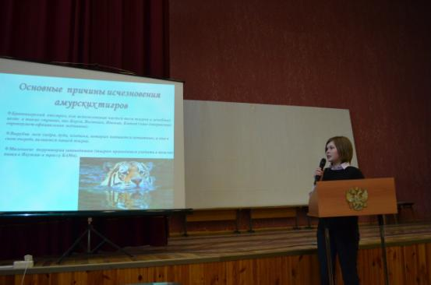
Работа школьного научного общества «Эврика»
Четвёртый год в школе работает ШНО “Эврика”. Успешно прошла четвёртая научная конференция “Шаги к успеху”.
С целью удовлетворения информационных потребностей родителей были проведены общешкольные родительские собрания. Обратная связь с родителями и представителями общественности осуществлялась и продолжает осуществляться через электронную почту школы (адрес которой можно найти на странице школьного сайта www.shkola591.ucoz.ru) или на сайте школы в рубрике “Задать вопрос школе”

Slide 72
Первой ступеней к науке является организация учебно-исследовательской деятельности обучающихся ОУ. Работа в научном обществе «Эврика» даёт обучающимся огромные возможности для закрепления многих учебных навыков и приобретения
новых компетенций:
развивает у школьников творческие способности и вырабатывает у них исследовательские навыки;
формирует аналитическое и критическое мышление в процессе творческого поиска и выполнения исследований;
даёт возможность проверить свои наклонности, профессиональную ориентацию, готовность к предстоящей трудовой деятельности;
воспитает целеустремлённость и системность в учебной , и трудовой деятельности;
благодаря достижению поставленной цели и представлению полученных результатов способствует их самоутверждению.
Кроме того, обучающиеся получают дополнительную информацию, которая существенно помогает им при освоении наук не только школьной программы, но и в дальнейшем обучении в высших учебных заведениях.

Slide 73
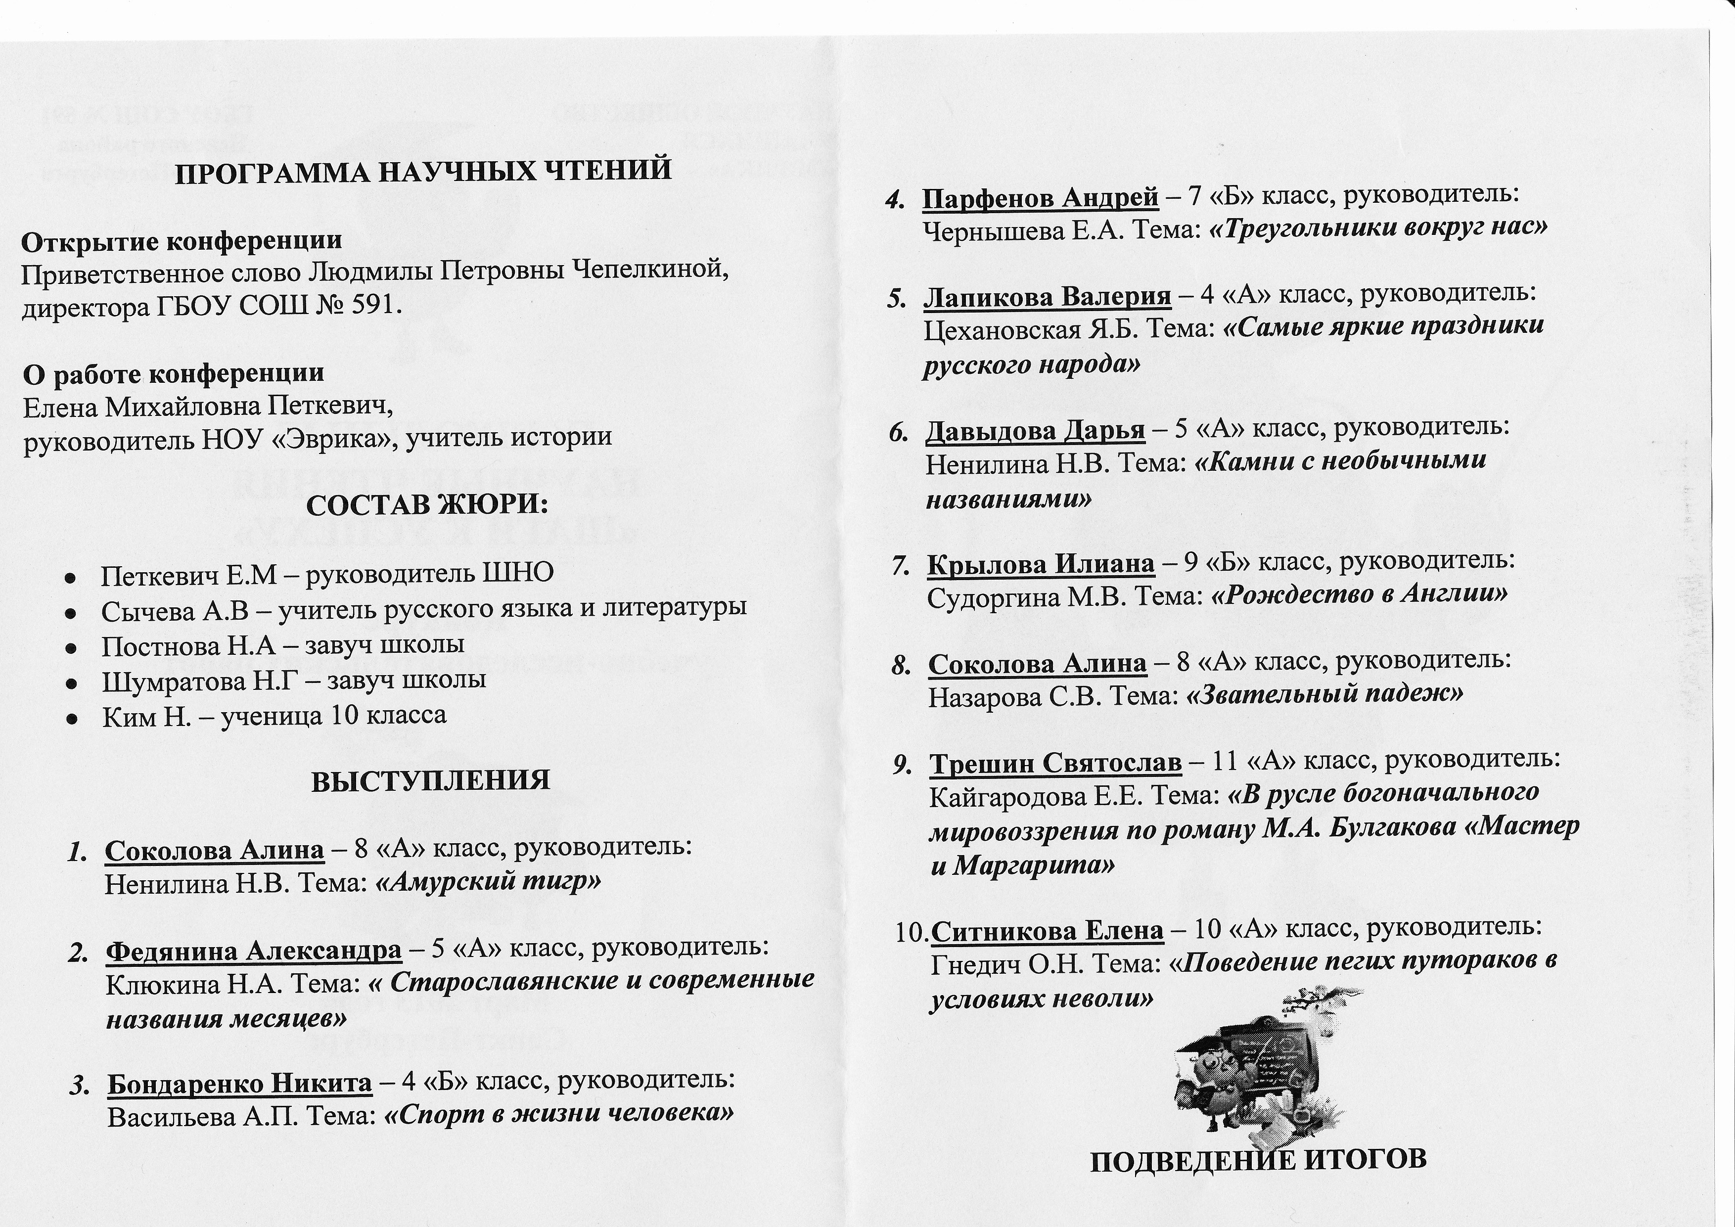

Slide 74
Достижения обучающихся в различных конкурсах, соревнованиях.
№ п\п | Наименование мероприятия, конкурса, проекта | Уровень проведения | Участники конкурса | Результаты участия в конкурсе
1 | XI открытый фестиваль молодых исполнителей патриотической песни «Нева-Десант» | Международный | Трешин Святослав 11 «а» класс | Диплом лауреата II степени в номинации «Солисты 14-17 лет»
2 | Международный литературно-педагогический конкурс «Добрая лира» - 2012 | Международный | Павлова Елизавета, Тутышев Денис 5 «б»класс; Ероменок Анастасия 7 «б» класс | Призеры читательского этапа
3 | 49 Городская олимпиада школьников по биологии | Городской | Ситникова Елена 10 «а» класс | Диплом 2 степени оргкомитета
4 | XIV городская этологическая конференция школьников и администрации Ленинградского зоопарка | Городской | Ситникова Елена 10 «а» класс | Диплом оргкомитета и сертификат участника
5 | Городская открытая научно-практическая конференция старшеклассников по биологии «Ученые будущего» | Городской | Ситникова Елена 10 «а» класс | Сертификат оргкомитета
6 | Первенство Санкт-Петербурга по волейболу «Весенние ласточки» | Городской | Гладыш Наталья 5 «б» класс | Грамота СДЮШОР № 2 Невского района Санкт-Петербурга
7 | Первенство Санкт-Петербурга по волейболу | Городской | Гладыш Наталья 5 «б» класс | Диплом III степени СДЮШОР № 2 Невского района Санкт-Петербурга
8 | Городской конкурс «Знатоки Истории. Война 1812 года» | Городской | Команда «Прометей» | Грамота ЦГДБ им. А.С.Пушкина за участие и знания.
9 | Городской конкурс творческих работ «Мы любим мульти-пульти!» | Городской | Шашкина Алена (2 «б» класс), Галстян Анна (3 «б» класс) | Дипломы I степени

Slide 75
10 | Х Юбилейная городская выставка-конкурс творческих работ «И торжество, и вдохновение» | Городской | Аллахяров Фарид 5 «а» класс | Диплом II степени
11 | Открытая региональная олимпиада школьников Санкт-Петербурга по геологии «Геосфера» | Региональный | Новикович Николай 5 «а» класс | Сертификат участника
12 | Районный этап городской олимпиады школьников по изобразительному искусству | Районный | Пузыня Ксения 7 «б» класс | Победитель Грамота ИМЦ Невского района Санкт-Петербурга
13 | Районный этап Санкт-Петербургской Олимпиады «Cambrige Test For The Best» | Районный | Соколова Алина 8 «а» класс | Диплом призера оргкомитета
14 | V районный фестиваль детских общественных объединений и органов ученического самоуправления | Районный | Совет старшеклассников, ДОО «Сентябрята» | Диплом Лауреата I степени отдела образования администрации Невского района Санкт-Петербурга
15 | V районный фестиваль детских общественных объединений и органов ученического самоуправления в номинации «Лучший социальный проект» | Районный | Совет старшеклассников, ДОО «Сентябрята» | Диплом Лауреата II степени отдела образования администрации Невского района Санкт-Петербурга
16 | V районный фестиваль детских общественных объединений и органов ученического самоуправления | Районный | Совет старшеклассников, ДОО «Сентябрята» | Диплом участника отдела образования администрации Невского района Санкт-Петербурга

Slide 76
17 | V районный фестиваль детских общественных объединений и органов ученического самоуправления в номинации «Лучшее портфолио лидера» | Районный | Леонтьева Елизавета 9 «б» класс | Диплом I степени отдела образования администрации Невского района Санкт-Петербурга
18 | «7 чудес за Невской Заставой» «Году Российской истории посвящается» | Районный | Дунаева Ирина, Глотова Лидия, Иванова Мария, Леонтьева Елизавета (9 «б» класс) Макарова Юлия, Финк Кристина (8»а» класс) | Призеры творческого конкурса ЦБС Невского района и ИМЦ Невского района
19 | «7 чудес за Невской Заставой» «Году Российской истории посвящается» | Районный | Палюлина Елизавета и Палюлина Екатерина (8 «а» класс) Леонтьева Елизавета 9 «б» класс | Сертификаты участников ЦБС Невского района и ИМЦ Невского района
20 | Районный финал детско-юношеской оборонно-спортивной игры «Зарница-2013», посвященной 68-й годовщине Победы в Великой Отечественной войне 1941-1945 гг. | Районный | Башуков Георгий Борисова Мария 10 «а» класс Сиротин Даниил Миронов Михаил Ким Нина Жуковская Дарья Цветкова Анна Атаманчук Александр 8 «б» класс Смирнов Павел Орлов Владислав 6 «а» класс | Сертификаты ГБОУ ДОД «Взлет»
21 | Конкурс «Святыня Петербурга», посвященный 300-летию Александро-Невской Лавры | Районный | Палюлина Елизавета и Палюлина Екатерина (8 «а» класс) | Дипломанты Диплом оргкомитета
22 | Конкурс «Святыня Петербурга», посвященный 300-летию Александро-Невской Лавры | Районный | Сидоркина Анастасия (10 «а» класс) | Лауреат историко-краеведческого конкурса Диплом от оргкомитета

Slide 77
23 | Безопасное колесо | Муниципальный | Команда ГБОУ СОШ № 591 Невского района Санкт-Петербурга | Грамота Главы Муниципального образования № 54
24 | Участие в дебатах «Государство должно запретить использование атрибутов религиозного культа» | Межшкольный ГБОУ Лицей 572 Невского района | Команда ГБОУ СОШ № 591 Невского района Санкт-Петербурга | I место в дебатах

Slide 78
Организация внеклассной работа по предметам
Огромное значение для формирования интеллектуального и культурного уровня школьников, формирования гармонично развитой личности имеет посещение
театров:
- 6,9 классы – опера «Евгений Онегин» в Театре оперы и балета СПб Консерватории,
6 классы – музыкальный спектакль «Барышня-крестьянка» в «Театре на Литейном»,
7 классы -МДТ- «Ворон» Карло Гоцци; «Барышня-Крестьянка» мюзикл.
- 6 классы – балет «Щелкунчик»;
организация и проведение экскурсий:
- 9 классы – «А. С. Пушкин в Петербурге», «Крепость Ладога», «Городская библиотека» , «Оборона Ленинграда» (блокадное кольцо)
- 5,6 классы – «Пушкинские места Ленинградской области»,
10 классы – «Достоевский в Петербурге»;
7 классы –поездка в Невский лесопарк; Токсово. «Русский музей», «Эрмитаж»
8 классы автобусная экскурсия «Храмы Санкт-Петербурга», музей «Ж/Д транспорта»
10-11 классы пешеходные экскурсии по литературному Петербургу.

Slide 79
участие во Всероссийских играх:
- 2-11 классы – «Русский медвежонок»; (167 человек)
- 5-10 классы – «Кенгуру»(87 человек)
- 5-10 классы – «Ребус» (46 человек)
Литературная гостиная – 3 классы - «День победы»
в том числе «Театр одного актера» (литературные композиции):
«Слово о полку Игореве»,
«К вам А.А. Чацкий»,
«Мальчишки блокадного Ленинграда»;
«Медный всадник»;
«Есенинский день».
В сфере проекта «Удивительная геология» для 5-9 классов, были составлены презентации: «Рубин», «Изумруд» 9 кл., «Редкий камень радуга – турмалин» 5 класс, «Геофизика» 7 кл., «Геологические процессы» 7 кл. С презентацией «Турмалин – радуга, заключённая в камень» обучащиеся 5 кл. выступали в начальной школе. Обучающиеся делают пособия по темам : «Животный материковый мир» 7,8 классы; «Водопады» 5,7 классы.
В рамках проекта по биологии: «Качество жизни», 11 класса продолжили начатую работу в 10 классе. Каждую четверть проходили заседания, встречи, обсуждения по многим вопросам здоровья человека. В этом учебном году был подробно рассмотрен вопрос здорового питания. Обучающие 11 класса активно и с интересом участвовали в разговоре – обсуждали презентации. Так по итогам конференции по здоровому питанию были просмотрены дистанционные лекции Бутаковой О.А. «Опасная еда», «12 компонентов здоровья», «Пищеварение». Все темы вызвали большой интерес и активное обсуждение. В течение учебного года для обучащихся был организован просмотр и обсуждение DVD –фильмов: «Плесень», «Вода», «Химия любви», были созданы обучающие презентации по разным темам.

Slide 80
В первом полугодии по классам проводились различные мероприятия, посвящённые праздникам «Хэллоуин» и «Рождество». Вспоминая историю праздника, его традиции, обучающиеся подготовили рисунки и поделки, некоторые подготовили презентации. Учителя были в традиционных шапочках в виде тыквы, а в 5 б классе праздник «Рождество», г де также шла речь о традициях праздника, пели песни, читали рождественские стихи, смотрели мультипликационный фильм на английском языке об истории возникновения Санта Клауса.
Для всех классов были подготовлены рождественские стихи и песни, которые учащиеся охотно исполняли независимо от возраста.
Также были выставки рисунков и творческих работ, и ставших уже традицией просмотр фильмов на английском языке по теме.
Во втором полугодии, проводились мероприятия, посвящённые празднику «День Святого Валентина» Эти мероприятия включали в себя представление истории происхождения праздника, конкурс на лучшую Валентинку, подписанную на английском языке, а так же изучение традиций и обычаев, связанных с данным праздником.
В этом году учащиеся 10 класса провели интерактивную экскурсию по достопримечательностям Лондона. Экскурсия получилась очень увлекательной.
Обучающиеся 11 «А» класс представили презентации на английском языке по загадочным местам России.

Slide 81
В течение года проводились конкурсы тематических газет по предметам (математика, англ. язык, биология, география, физика, история, литература).
Для обучающихся 5-6 классов учителя математики совместно с обучащиеся 10 а класса подготовили и провели математическое соревнование «Игра по станциям». Игра вызвала у пятиклассников и шестиклассников большой интерес. Победили команды 5 «А» и 6 «Б» классов.
Обучающиеся 11 «А» класса помогали подготовить и провести соревнование «Математические тяжеловесы» для учащихся 8-х классов. Ребята с большим азартом боролись за то, чтобы справиться с более трудными заданиями, взять «большой вес» и победить. (Победила команда 8 «А» класса)
Обучающиеся 10-х классов помогали подготовить и провести соревнование, посвященное Дню космонавтики между параллелями 6-7 классов.
Обучающиеся 9-х классов встретились на «Математическом брейн-ринге». Одержала команда 9 «Б» класса.

Slide 82
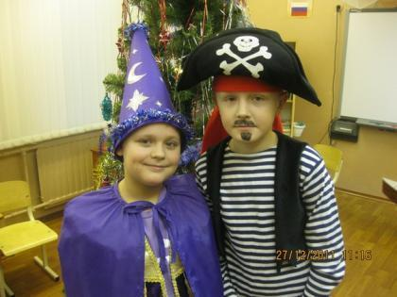
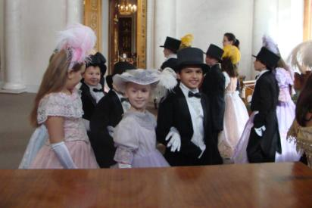
Обучающиеся начальной школы много путешествовали по Санкт-Петербургу, посещали исторические и литературные места, совершали экскурсии в природу, во время которых проводили наблюдения за сезонными изменениями природы. Интересно прошли праздники «Прощание с Букварем» (1 класс); «В гостях у сказки» (4 класс), «Масленица» (4 класс), «До свидания, начальная школа» (4 класс), проект «Петропавловская крепость для начальной школы» (4 класс). Активно занимались в Детском Школьном Центре «Эрудит» по на правлениям: окружающий мир «Этот удивительный мир природы», по истории города С-Пб: «Красуйся, град Петров!», по этикету «Добро пожаловать в мир этикета», по литературному чтению: «Мудрость в книге живёт»

Slide 83
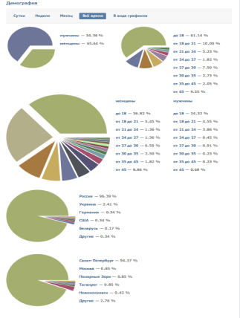
В течение года была продолжена работа по развитию деятельности школьного издания «Рупор», отличительной особенностью которого является то, что оно существует в электронном формате в социальной сети «Вконтакте», таким образом, имеет более широкую аудиторию, чем обычная школьная газета.
В издании «Рупор» освещаются события школьной жизни, деятельность органов самоуправления а также темы, которые интересуют школьников, их родителей и учителей.
Издание находит большой отклик среди интернет-общественности. На сегодняшний день количество постоянных подписчиков составляет 109 человек, статистика просмотров показывает, что статьями интересуются жители не только Санкт-Петербурга, но и других городов России и зарубежья.

Slide 84
Достижения работников образовательного учреждения
№ п\п | Наименование мероприятия, конкурса, проекта | Уровень проведения | Участники конкурса | Результаты участия в конкурсе
1. | Почетное звание «Почетный работник общего образования Российский Федерации» | Всероссийский | Соколова Светлана Юрьевна, учитель начальных классов | Нагрудный знак с удостоверением
2. | Почетное звание «Почетный работник общего образования Российский Федерации» | Всероссийский | Левитская Татьяна Владимировна, учитель математики | Нагрудный знак с удостоверением
3. | Почетная грамота Министерства образования и науки РФ | Всероссийский | Синицына Наталия Михайловна, учитель физической культуры | Почетная грамота МО и науки РФ
4. | Заседание студенческого научного общества факультета «Институт детства» РГПУ им. А.И.Герцена | Городской | Шумилова Ольга Александровна, учитель начальных классов | Почетная грамота студенческого научного общества за лучший доклад на заседании акции СНО.
5. | VI Международный Фестиваль детского литературного творчества | Международный | Клюкина Надежда Анатольевна, учитель русского языка и литературы | Благодарственное письмо генерального директора фестиваля
6. | Международный конкурс юных чтецов «Живая классика» | Международный | Клюкина Надежда Анатольевна, учитель русского языка и литературы Цехановская Яна Борисовна, заведующий библиотекой | Грамота от оргкомитета Грамота от оргкомитета
7. | Международный литературно-педагогический конкурс «Добрая лира» - 2012 | Международный | Клюкина Надежда Анатольевна, учитель русского языка и литературы Сычева Александра Владимировна, учитель русского языка и литературы | Сертификат за подготовку победителей читательского этапа конкурса Сертификат за подготовку победителей читательского этапа конкурса

Slide 85
8. | Всероссийская (международная) научно-практическая конференция «Начальное образование: направления развития» | Всероссийский | Шумилова Ольга Александровна, учитель начальных классов | Сертификат участника
9. | 46 Всероссийский кинофестиваль «История и культура» | Всероссийский | Клюкина Надежда Анатольевна, учитель русского языка и литературы | Благодарственный диплом оргкомитета
10. | Межрегиональная научно-практическая конференция учителей математики, физики, иностранного языка, информатики «Работа с мотивированными обучающимися: содержание, формы, методы» | Межрегиональная | Григорьева Людмила Николаевна, учитель физики | Сертификат участника
12. | XV межвузовская студенческая научная конференция «Студент-исследователь-учитель»; Студенческое научное общество «Институт детства» | Городской | Шумилова Ольга Александровна, учитель начальных классов | Диплом I степени за доклад на заседании секции «Младший школьник: проблемы развития, обучения, воспитания»
13. | «Российский Государственный педагогический университет им. А.И.Герцена; Студенческое научное общество «Институт детства» | Городской | Шумилова Ольга Александровна, учитель начальных классов | Диплом I степени за интересный и содержательный доклад на секции «Педагогическая мастерская»
14. | Городской конкурс «Знатоки истории. Война 1812 года». | Городской | Петкевич Елена Михайловна, учитель истории и обществознания | Благодарность ЦГДБ им.А.С.Пушкина

Slide 86
15. | Сотрудничество с ДШЦ «Эрудит» | Городской | 11 педагогических и руководящих работников: Чепелкина Людмила Петровна, директор ГБОУ СОШ № 591 Невского района Санкт-Петербурга Шумратова Нонна Георгиевна, заместитель директора по УВР Васильева Анна Павловна, учитель начальных классов Комолова Юлия Владимировна, учитель начальных классов Рыбина Анастасия Николаевна, учитель начальных классов Соколова Светлана Юрьевна, учитель начальных классов Терентьевна Юлия Валентиновна, учитель начальных классов Тихомирова Елена Ивановна, учитель начальных классов Умина Маргарита Александровна, учитель начальных классов Чайковская Татьяна Геннадьевна, учитель начальных классов Шумилова Ольга Александровна, учитель начальных классов | Благодарственное письмо ГБОУ СОШ № 591 Невского района Санкт-Петербурга Благодарственные письма из СПб ДШЦ «Эрудит» дополнительного образования

Slide 87
16. | Развитие системы образования Санкт-Петербурга | Районный | Педагогический коллектив ГБОУ СОШ № 591 Невского района Санкт-Петербурга | Благодарственное письмо Администрации Невского района Санкт-Петербурга
17. | Развитие системы образования Невского района и подготовка выпускников 2013 года, отмеченных медалями «За особые успехи в учении» | Районный | Директор ГБОУ СОШ № 591 Невского района Санкт-Петербурга Чепелкина Л.П. | Грамота ИМЦ Невского района
18. | Конкурс педагогических достижений | Районный | Остова Тамара Анатольевна, учитель изобразительного искусства | Победитель в номинации «Учитель года»
19. | Конкурс «Святыня Петербурга», посвященный 300-летию Александро-Невской Лавры | Районный | ГБОУ СОШ № 591 Невскому району Санкт-Петербурга | Благодарственное письмо ГБОУ СОШ № 591 Невскому району Санкт-Петербурга
20. | Районная конференция «Открытый портфель профессиональных достижений учителя» | Районная | Гнедич Ольга Николаевна, учитель биологии | Сертификат участника
21. | Практический семинар для учителей биологии «Формы и методы работы с одаренными детьми» | Районный | Гнедич Ольга Николаевна, учитель биологии | Сертификат участника
22. | Организация работы по пропаганде безопасности дорожного движения и профилактике детского дорожно-транспортного травматизма среди учащихся | Районные и Городские | Завадская Марина Владимировна, учитель английского языка | Благодарность отдела образования администрации Невского района Санкт-Петербурга
23. | V районный фестиваль детских общественных объединений и органов ученического самоуправления | Районный | Сычева Александра Владимировна, педагог-организатор | Благодарность отдела образования администрации Невского района Санкт-Петербурга
24. | 10 фестиваль хоров «Невское аллегро» | Муниципальный | Гаврилова Виктория Викторовна, учитель музыки | Грамота за участие Благодарность главы муниципального образования № 54
25. | Участие в дебатах «Государство должно запретить использование атрибутов религиозного культа» | Межшкольный | Сычева Александра Владимировна, учитель русского языка и литературы | Благодарность за участие
26. | Организация работы по военно-патриотическому воспитанию обучающихся ОУ | Школьный | Ушанов Станислав Валентинович, учитель ОБЖ | Благодарность, за организацию работы ГБОУ ДОД «Взлет»

Slide 88
27 | Интернет-конкурс педагогического творчества (Ассоциация творческх педагогов России) | Всероссийский | Васильева Анна Павловна, учитель начальных классов Гнедич Ольга Николаевна, учитель биологии Григорьева Людмила Николаевна, учитель физики Елькина Екатерина Сергеевна, учитель математики Завадская Марина Владимировна, учитель английского языка Клюкина Надежда Анатольевна, учитель русского языка и литературы Комолова Юлия Владимировна, учитель начальных классов Левитская Татьяна Владимировна, учитель математики Назарова Светлана Николаевна, учитель русского языка и литературы Новикович Елена Валерьевна, учитель истории и обществознания Остова Тамара Анатольевна, учитель изобразительного искусства Петкевич Елена Михайловна, учитель истории и обществознания Питькина Анна Сергеевна, учитель английского языка Рыбина Анастасия Николаевна, учитель начальных классов Синицына Наталия Михайловна, учитель физической культуры Соколова Светлана Юрьевна, учитель начальных классов Судоргина Мирослава Владимировна, учитель английского языка Терентьевна Юлия Валентиновна, учитель начальных классов Тихомирова Елена Ивановна, учитель начальных классов Умина Маргарита Александровна, учитель начальных классов Чайковская Татьяна Геннадьевна, учитель начальных классов Чернышева Елена Александровна, учитель математики Шуваева Татьяна Васильевна, учитель физической культуры Шумилова Ольга Александровна, учитель начальных классов | 24 учителя Дипломы за представление своего педагогического опыта и сертификаты о публикации материалов

Slide 89
28 | Подготовка обучающихся, набравших по результатом итоговой государственной аттестации максимальное количество баллов, за достижения высоких результатов деятельности в 2012-2013 учебном году | Районный | Кайгародовой Елене Евгеньевна, учитель русского языка и литературы | Благодарственное письмо Главы администрации Невского района К.Н.Серова Грамота ИМЦ Невского района

Slide 90
Организация государственно-общественного управления и самоуправления
С 2008 года одним из приоритетных направлений воспитательной деятельности стала организация дифференцированной работы с обучающимися, в том числе развитие ученического самоуправления и создание детских общественных объединений.
На сегодняшний день структура организации ученического самоуправления ГБОУ СОШ № 591 выглядит следующим образом:

Slide 91
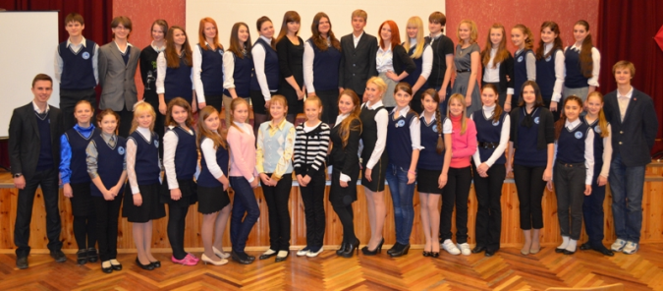
Цели создания организации Совета старшеклассников:
активизация воспитательной работы;
развитие государственно-общественных форм управления,
поддержка инициатив обучающихся при формировании современных традиций;
формирование актива обучающихся;
приобщение обучающихся к получению организационных и управленческих навыков

Slide 92
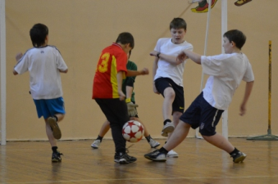
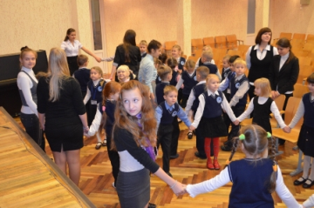
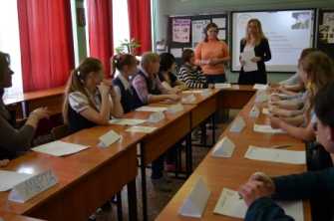
Основные направления работы Совета старшеклассников и ДОО «Сентябрята»
мероприятия, посвященные международным и государственным праздникам;
спектакли, концерты, литературно-музыкальные композиции, линейки;
конкурсы, выставки, игры, викторины;
познавательные презентации;
социально-активная работа;
информационное освещение событий.

Slide 93
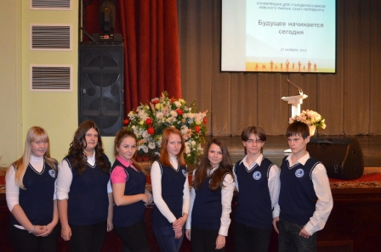
Рост активности учащихся в деятельности самоуправления можно проследить на следующих диаграммах, которые показывают динамику вовлеченности в деятельность Совета старшеклассников за четыре учебных года и ДОО «Сентябрята» за 3 учебных года.

Slide 94
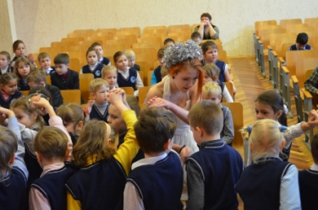
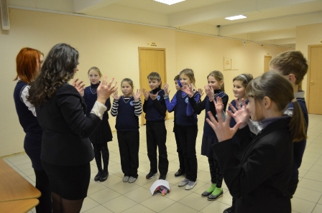
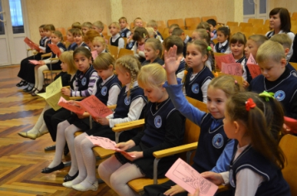
В 2013-2014 учебном году в подготовке и проведении мероприятий ДОО «Сентябрята» и Совета старшеклассников активное участие принимали обучающиеся начальной школы, что является положительным результатом подготовительного этапа по развитию ученического самоуправления на начальном уровне обучения.

Slide 95
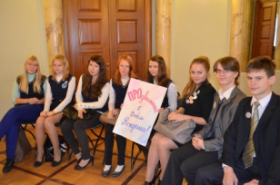
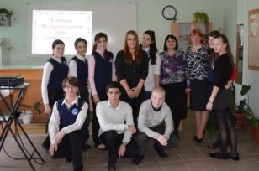
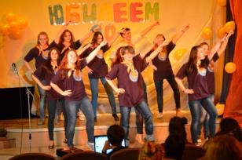
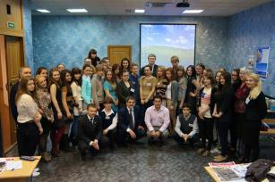
В этом учебном году активно продолжилась работа по укреплению социального партнерства между участниками самоуправления ГБОУ СОШ № 591 и РДЮГПОД «Союзом юных петербуржцев», ДЮОО «ПРОдвижение», факультетом журналистики СПбГУСЭ, участниками ученического самоуправления ГБОУ СОШ № 327 и ГБОУ СОШ № 572 и участниками пресс-клуба ОДОД при ГБОУ СОШ № 362.

Slide 96
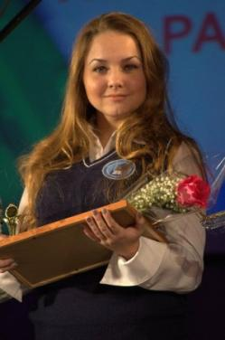
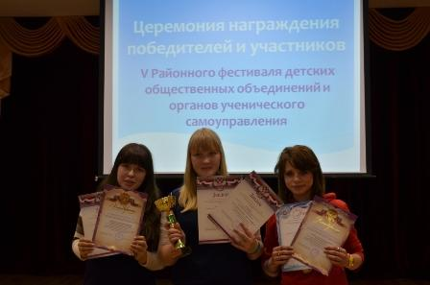
В 2013-2014 году участники Совета старшеклассников и ДОО «Сентябрята» показывали высокие результаты на районном уровне: звание «Молодой лидер Невского района» (Марина Чеботарева, 11 «А» класс); звание лауреата I степени, а также диплом II степени в номинации «Лучший социальный проект», диплом I степени и кубок в номинации «Лучшее портфолио лидера» (Леонтьева Елизавета, 9 «Б» класс) V районного фестиваля детских общественных объединений и органов ученического самоуправления.

Slide 97
Направления воспитательной деятельности
Цель воспитательной работы в ГБОУ СОШ № 591 – воспитание личности и создание условий для активной жизнедеятельности обучающихся, для гражданского самоопределения и самореализации, максимального удовлетворения потребностей в интеллектуальном, культурном, физическом и нравственном развитии.
В 2013-2014 учебном году была продолжена работа по следующим направлениям:
программа гражданско-патриотического воспитания «С чего начинается Родина»;
программа привития толерантности «Мы разные, но мы вместе»;
программа формирования здорового образа жизни обучающихся «Здоровье – залог успеха»;
программа формирования законопослушного поведения «Закон и порядок»;
программа духовно-нравственного воспитания обучающихся «Души высокие порывы»;
профессиональная ориентация и адаптация к рынку труда обучающихся и выпускников образовательных учреждений.

Slide 98
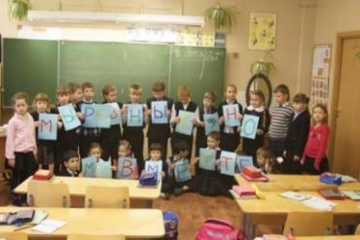
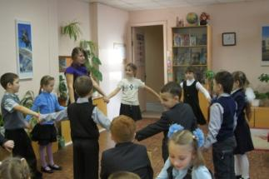
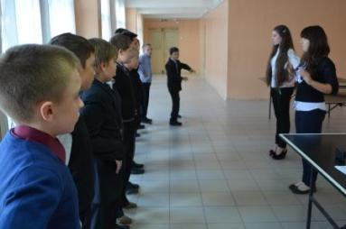
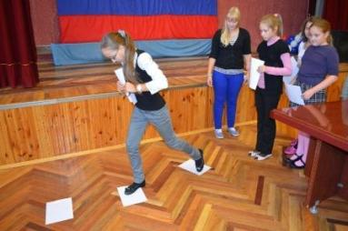
ТРЕНИНГИ «ВМЕСТЕ ВЕСЕЛЕЙ!»
«ВЕСЕЛЫЙ СВЕТОФОРИК»

Slide 99
ДЕНЬ ПЕРВОКЛАССНИКА
ВСЕМИРНЫЙ ДЕНЬ РЕБЕНКА

Slide 100
ИГРА ПО СТАНЦИЯМ «КЛАССНЫЙ ЖУРНАЛ»
ИГРА ПО СТАНЦИЯМ «ВЕСЕЛЫЙ НОВЫЙ ГОД»

Slide 101
ТЕАТРАЛИЗОВАННОЕ ПРЕДСТАВЛЕНИЕ И ПОДВЕДЕНИЕ ИТОГОВ НОВОГОДНЕЙ НЕДЕЛИ
«НОВОГОДНИЕ ПРИКЛЮЧЕНИЯ»

Slide 102
ДЕНЬ РОССИЙСКОЙ ПЕЧАТИ
ШИРОКАЯ МАСЛЕНИЦА

Slide 103
спортивный праздник
Концерт «букет поздравлений»

Slide 104
День смеха
Неделя защиты детей

Slide 105
Концерт «эхо войны»
СПОРТИВНАЯ ВЕСНА

Slide 106
5. Социальная активность и внешние связи учреждения
В 2012-2013 уч. Году ГБОУ СОШ № 591 продолжило развитие совместной деятельности с партнерами как в образовательной отрасли, так и вне ее:
- АППО
- РГПУ им. А.И. Герцена
- ИМЦ Невского района
- Левобережный ДТЮ
- Правобережный ДТЮ
- ПМСЦ Невского района
- Детские библиотеки Невского района
- Педагогический колледж № 8
- ОАО «Комбинат социального питания «Волна»
- Детский сад № 64
- Муниципальное образование № 54
- Региональное движение «Союз юных петербуржцев»
- Городской стажерский отряд «Смена»
- ЗЦДЮТ «Зеркальный»
-ГБОУ СОШ №572

Slide 107
Взаимодействие с учреждениями профессионального образования
Ситуация, сложившаяся в последние десятилетия на рынке труда, свидетельствует о наличии проблем в системе профессионального становления выпускников школы в связи с несоответствием между потребностями рынка труда и мотивацией, характерологическими особенностями и профессиональными качествами работников.
В ГБОУ СОШ № 591 большое внимание уделяется профессиональной ориентации учащихся, особенно в 9-11 классах.
Регулярно проводятся собрания, групповые консультации и индивидуальные беседы ответственного за профессиональную ориентацию и классных руководителей с обучающимися и их родителями.
Родители и обучающиеся 8-10 классов в течение этого года посещали городскую выставку «Образование – путь к успеху», городские и районные ярмарки специальностей, кустовые, районные и городские родительские собрания, посвященные вопросам профессионального ориентирования и образования, встречи с представителями вузов и ССУЗов, ОУ НПО и СПО на базе школы.
Также ведется работа по профориентации с привлечением специалистов из ПМСЦ Невского района, СПб ГУ Центром содействия занятости и профессиональной ориентации «Вектор», СПб ГУ Центром занятости населения Невского района Санкт-Петербурга.

Slide 108
6. Финансово-экономическая деятельность
Годовой бюджет ГБОУ СОШ № 591 составил
Наименование показателя | 2012 год | 2013 год
Годовой бюджет | 39 592 000 | 40 825 500
в т.ч.по источникам поступления:
субсидии на выполнение государственного задания | 33 048 700 | 36 158 100
целевые субсидии | 3 288 700 | 2 475 100
поступления от оказания услуг (выполнения работ), осуществляемые на платной основе | 2 930 000 | 1 952 300
поступления от иной приносящей доход деятельности | 324 600 | 240 000

Slide 109
Направление использования средств учреждения
Наименование показателя | Всего | в том числе за счет источников поступлений
 |  | субсидии на выполнение государственного задания | целевые субсидии | поступления от предпринимательской деятельности
Направлено денежных средств - всего | 4 203 908,32 | 19 775 219,62 | 1 156 975,07 | 1 432 396,46
в том числе: | 0,00
заработная плата |  | 13 000 759,17 |  | 958 710,15
прочие выплаты |  |  | 48 437,00
начисления на выплаты по оплате труда | 3 818 735,12 | 3 593 013,38 |  | 225 721,74
услуги связи |  | 32 677,29
транспортные услуги |  | 25 860,00
коммунальные услуги |  | 1 341 175,28
работы, услуги по содержанию имущества |  | 1 473 718,44
прочие работы, услуги |  | 177 574,49 | 20 027,20
пособия по социальной помощи населению | 166 717,00 |  | 684 366,00 | 166 717,00
прочие расходы |  | 40 014,00 |  | 18,94
увеличение стоимости основных средств | 81 180,63 |  | 357 344,87 | 81 180,63
увеличение стоимости материальных запасов | 137 275,57 | 90 427,57 | 46 800,00 | 48,00

Slide 110
Административно- хозяйственная деятельность
В 2012-2013 учебном году в школе были выполнены работы:
Выполнение работ по замене окон;
Выполнение работ по ремонту теплового центра с заменой оборудования;
Выполнение работ по установке металлического ограждения;
Поставка хозяйственных товаров;
Поставка канцелярских товаров ;
Поставка картриджей для печатающих и копировальных устройств;
Оказание услуг по зарядке и восстановлению картриджей ;
Поставка, установка, настройка вычислительной техники ;
Выполнение ремонтных работ ;
Поставка учебных изданий лицензионного программного обеспечения;
Поставка бумаги для офисной техники;
Поставка гигрометров психометрических;
Поставка художественной литературы ;
Поставка медикаментов ;
Поставка бытовой химии;

Slide 111
№ п/п | Наименование | Цена
1 | Выполнение работ по замене окон | 1308237.92
2 | Выполнение работ по ремонту теплового центра с заменой оборудования | 487945.42
3 | Выполнение работ по установке металлического ограждения | 886866.24
4 | Поставка хозяйственных товаров | 95700.00
5 | Поставка канцелярских товаров | 95700.01
6 | Поставка картриджей для печатающих и копировальных устройств | 95700.02
7 | Оказание услуг по зарядке и восстановлению картриджей | 61979

Slide 112
8 | Поставка, установка, настройка вычислительной техники | 1413280, 19
9 | Выполнение ремонтных работ | 979833.63
10 | Поставка учебных изданий | 783323,87
11 | лицензионного программного обеспечения | 56 646
12 | Поставка бумаги для офисной техники | 33 437
13 | Поставка гигрометров психометрических | 2 182
14 | Поставка художественной литературы | 20 528
15 | Поставка медикаментов | 32 244

Slide 113
Информатизация ОУ
В 2012-2013 учебном году в школе
Модернизирована локальная сеть с подключением к сети интернет ОУ (90%)
Приобретено оборудование для кабинета ОБЖ (Электронный тир)
Кабинет ОБЖ подключён к локальной сети и оборудован мультимедийной системой;
Модернизирован кабинет Информатики и ИКТ №1 (класс, компьютерная техника);
Закуплены ноутбуки и создан мобильный класс №1;
Модернизировано внутренние видеонаблюдение школы;
Закуплена новая вычислительная техника;
75% кабинетов ОУ было оснащено вычислительной техникой;
Учителями использовалась система Тестирования «ЗНАК»
Ежедневно производилось заполнение электронного журнала и отправка данных на портал;
Заключены контракты на лицензионное программное обеспечение;
К началу учебного года в кабинетах начальной школы (119, 118) было установлено интерактивное оборудование;
В кабинете русского и литературы установлена мультимедийная система (312каб);
В холле установлен телевизор для информирования родителей;
Создан электронный документооборот ОУ.

Slide 114
7. Решения, принятые по итогам общественного обсуждения.
По итогам публикации предыдущего публичного отчета общественностью никаких замечаний и пожеланий высказано не было.
Информация о решениях, принятых в течение учебного года по итогам общественного обсуждения, и их реализации.
В результате анкетирования и собеседований с родителями по вопросам удовлетворенности работой школы были выявлены вопросы, требующие особого внимания:
организация питания учащихся;
введение школьной формы.
В течение года данные вопросы обсуждались на педагогических советах, родительских собраниях, на классных часах; проводилось анкетирование родителей и обучающихся. Совместно с родительской и ученической общественностью было принято решение в 2012-2013 учебном году было принято решение ввести ношение темно-синих жилеток с эмблемой школы и однотонных светлых рубашек и блузок.

Slide 115
Заключение.
Впервые 24 педагогических работника участвовали во Всероссийском интернет-конкурсе педагогического творчества www.educontest.net в номинациях : «Педагогические идеи в технологии: начальное, среднее образование», «Организация досуга и внеклассной деятельности».
Сложившийся контингент обучающихся; демократический стиль общения коллектива школы с обучающимися позволяет создавать благоприятный эмоциональный настрой обучающихся, мотивировать их интерес к учёбе.
Наличие победителей, призёров конкурсов, проектов, олимпиад, фестивалей разного уровня среди обучающихся и среди педагогов.
Сложившаяся система школьных традиций, развитие детского самоуправления.
Ежегодное проведение школьной научно- практической конференции “Шаги к успеху”.
Использование социальной сети “Петербургское образование” для взаимодействия родителей, учителей и обучающихся.
Использование социально-методической сети “2БЕРЕГА”
Качество знаний обучающихся выросло до 46,6 %
Сложившаяся система работы по росту профессионального мастерства педагогов школы
Рост количества отличников и медалистов; выпускников, получивших 90 и выше баллов на ЕГЭ по предметам (100 баллов по русскому языку Никитина Ксения, 11 «А», 90 баллов по русскому языку Викторова Полина, 11 «А», учитель Кайгародова Е.Е; 96 баллов по биологии Викторова Полина 11 «А» учитель Гнедич О.Н.; 98 баллов по английскому языку Никитина Ксения 11 «А» учитель Сударгина М.В.
Рост материально- технической базы ОУ.

Slide 116
Основные направления ближайшего развития образовательного учреждения
Реализация Программы развития школы на 2011-2015 годы «Наша школа».
Реализация новых государственных образовательных стандартов начального общего образования(1-3 классы).
Формирование ключевых компетенций обучающихся через активное внедрение современных образовательных технологий.
Поддержка и развитие одарённых детей.
Выявление, изучение, обобщение и распространение положительного педагогического опыта
Совершенствование работы по приоритетным направлениям воспитательной деятельности; развитие внеурочной деятельности обучающихся, направленной на формирование нравственной культуры, их гражданской позиции.

Slide 117
Перспективы и планы развития.
В 2011 году разработана новая программа развития ОУ, направленная в сторону открытой, комфортной, самостоятельной и здоровой школы.
Необходимо продолжать работу по созданию системы норм, правил, способствующих формированию активных, компетентных, патриотичных, успешных и здоровых юных граждан Санкт – Петербурга.
В связи с переходом на новые Федеральные государственные стандарты общего образования второго поколения утверждена и третий год будет внедряться в учебный процесс основная образовательная программа начального общего образования.
В предстоящем году педагогический коллектив:
планирует принять участие в районном конкурсе педагогических достижений;
во Всероссийском фестивале педагогических идей «Открытый урок», в целевом проекте «Качество знаний учащихся»;
В районном конкурсе “Как вести за собой”, в районном фестивале организации ученического самоуправления и детских объединений;
В районном конкурсе школьной прессы «Чтоб услышали голос поколений».
Необходимо усилить работу по подготовке победителей и призёров районного и городского туров олимпиад по предметам.

Slide 118
Продолжить системы мониторинга образовательного процесса в школе.
Сохранять и развивать интеллектуальный и творческий потенциала обучающихся.
Педагогическому коллективу необходимо обратить внимание на усиление организации проектной и научной деятельности обучающихся, на рост личностных достижений всех участников образовательного процесса.
Педагогическому коллективу активнее использовать Интернет-ресурсы в учебной и внеурочный деятельности.
Педагогическому коллективу активнее тиражировать свой положительный опыт работы, в том числе на уровне района и города.

Slide 119
Администрация и педагогический коллектив ГБОУ СОШ №591 желает обучающимся успехов в учебной и внеурочной деятельности в 2013-2014 учебному году.

